Slide 1
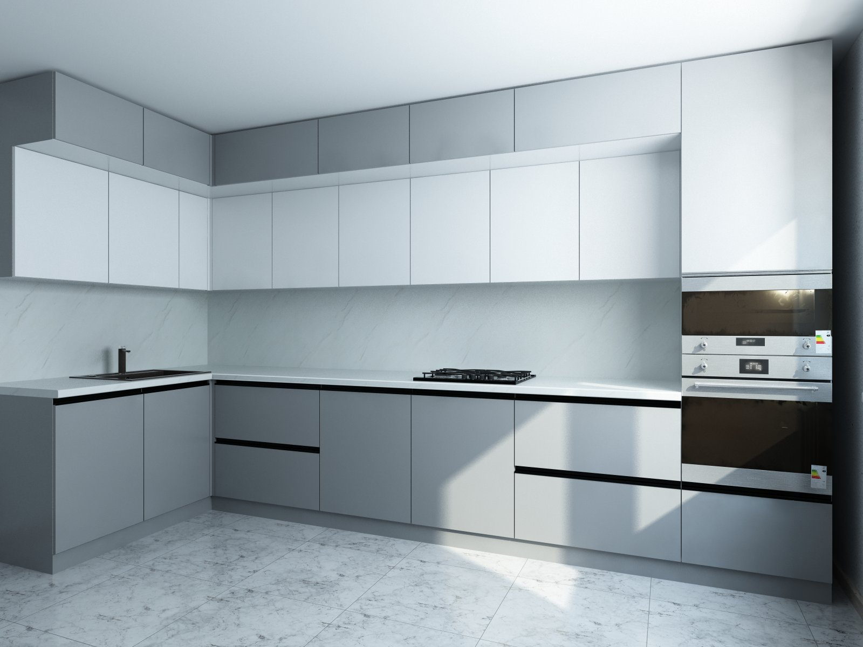


КАТАЛОГ
кухни

Slide 2
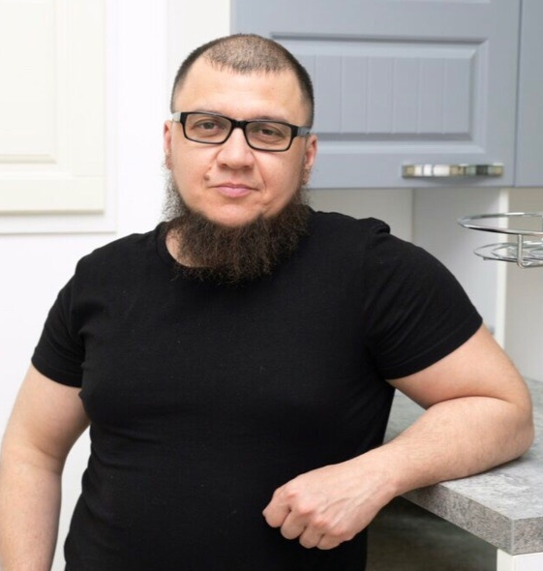
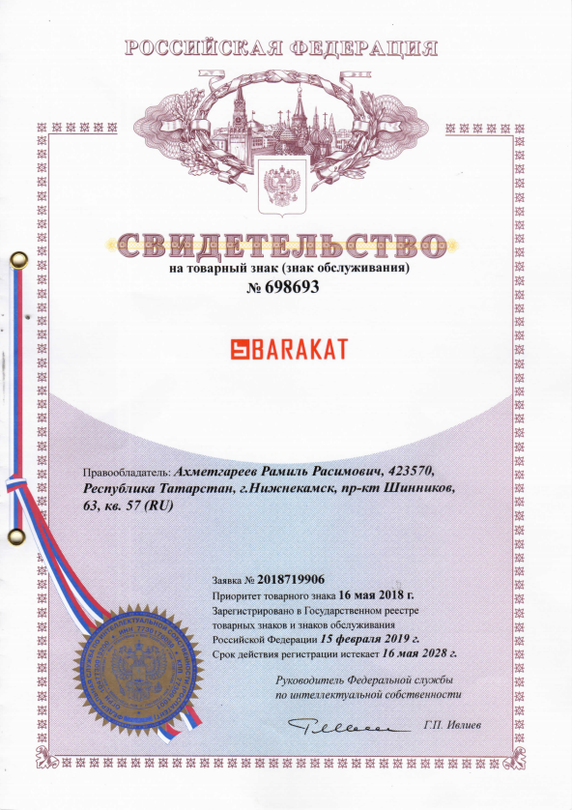


Давайте знакомиться!
Меня зовут Рамиль, я занимаюсь изготовлением мебели на заказ с 2008 года: Кухни, шкафы-купе, прихожие, гостиные. Работаю с командой по всему Татарстану: Казань, Нижнекамск, Наб. Челны, Альметьевск.
В этой презентации вы познакомитесь с нашим производством, увидите наши готовые проекты и сможете записаться на бесплатный замер с нашим дизайнером. Наш специалист на месте снимет все замеры, покажет образцы материалов и нарисует проект вашей будущей мебели, чтобы рассчитать ее стоимость.
Смотреть видео Нажмите здесь
Компания с открытым лицом:
Мы не стесняемся показывать все что происходит за кулисами нашей деятельности. Снимаем видео о нашем производстве и видео обзоры готовой мебели с клиентами и все это в открытом доступе в нашей группе VK.

Slide 3
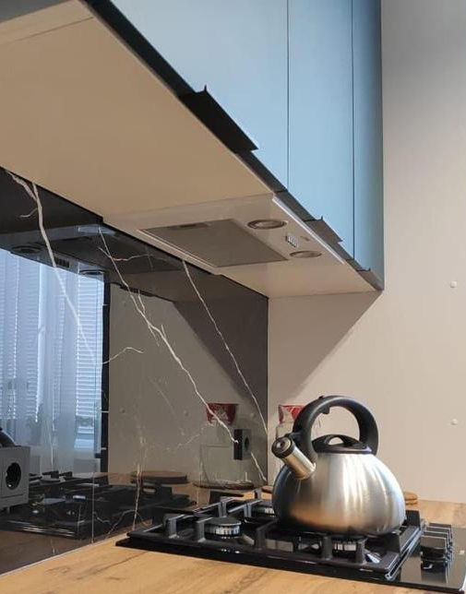
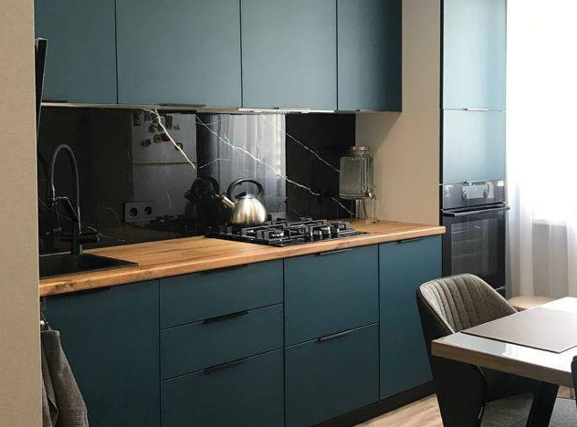
Кухня прямая
Столешница: Влагостойкая, толщиной 38 мм Фасады:
Агт Турция двухсторонние
Фурнитура:
С доводчиками
Стена:
Выложена плиткой
Дополнительно: Встроенная техника, каменная мойка, смеситель
Смотреть видео Нажмите здесь

Slide 4
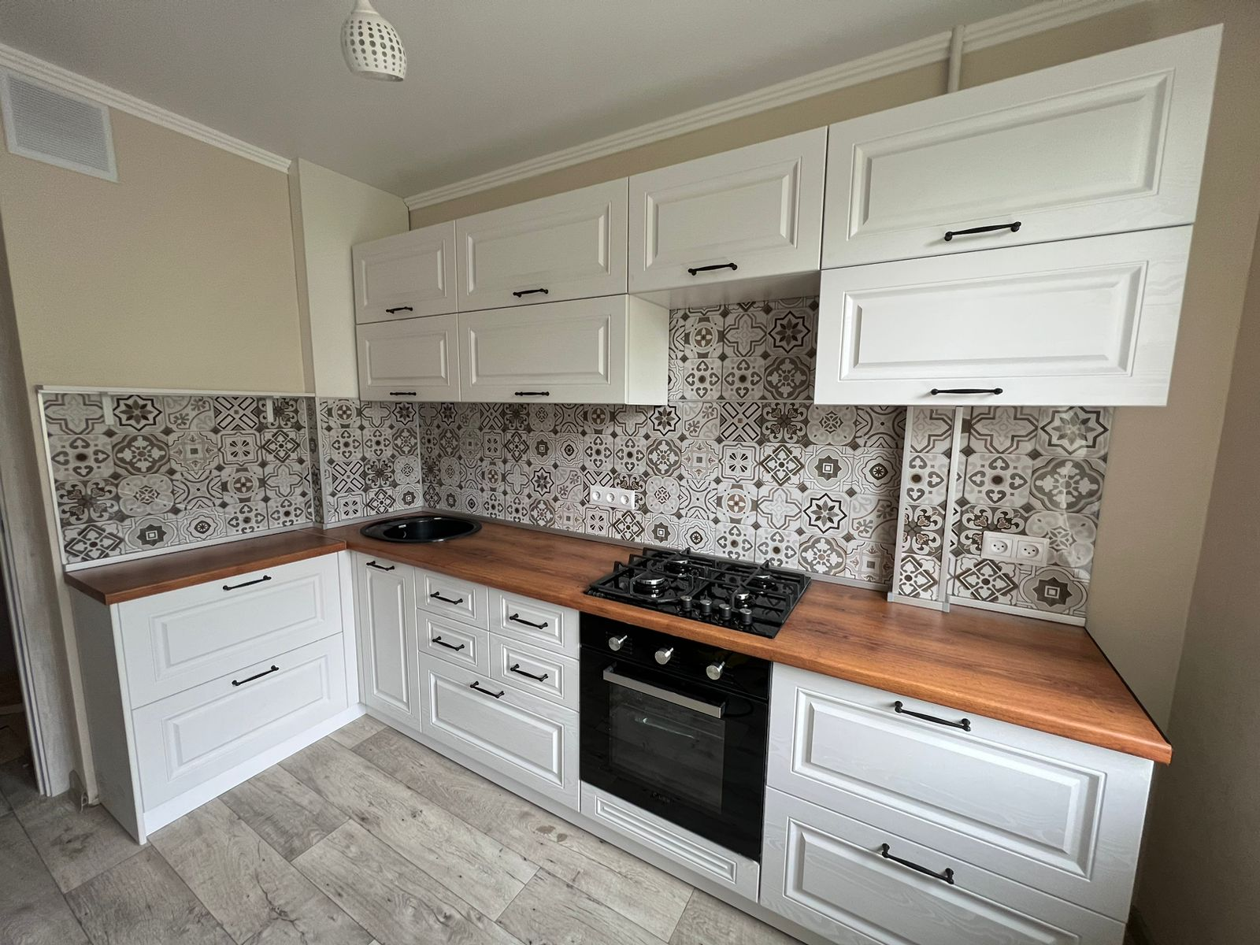
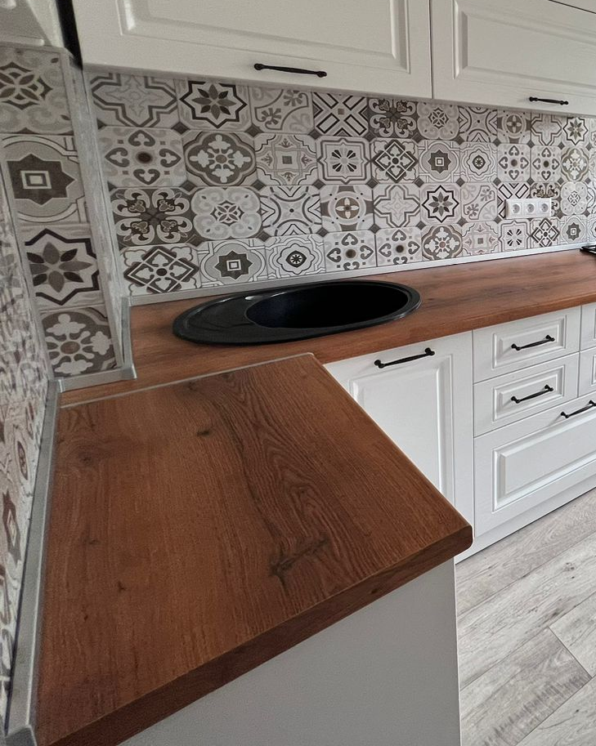
Фурнитура:
С доводчиками
Стена:
Выложена плиткой
Дополнительно: Встроенная техника, каменная мойка
Смотреть видео Нажмите здесь
Пройдите опрос и узнайте стоимость своего шкафа:
Кухня угловая
Столешница: Влагостойкая, толщиной 38 мм Фасады:
В пленке белого цвета классическом скандинавском стиле
Узнать стоимость

Slide 5
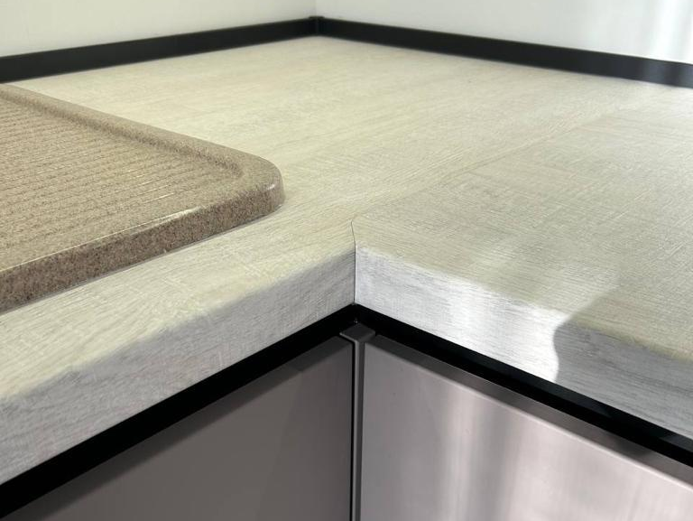
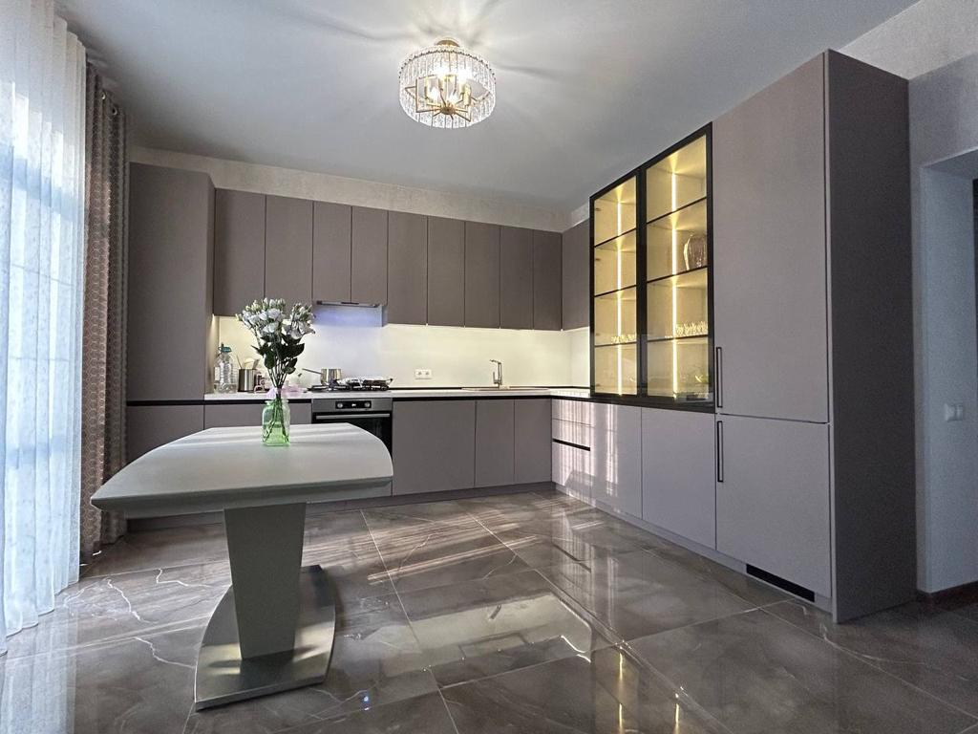
Кухня угловая
Столешница: Slotex Sawbury Oak Light 7141/Sc 7110 Фасады:
МДФ в ПВХ пленке Adilet SF 025 Sweet Feellings
Корпус:
Lamarty Серый 7810
Выдвижные ящики:
Unihopper Magic Box Антрацит, 500 мм
Петли: FGV Omnia L Фурнитура и посудосушитель: Hafele (Германия)
Врезные демпферы: Для бесшумного закрытия распашных фасадов Italiana Ferramenta
Узнать стоимость
Пройдите опрос и узнайте стоимость кухни

Slide 6
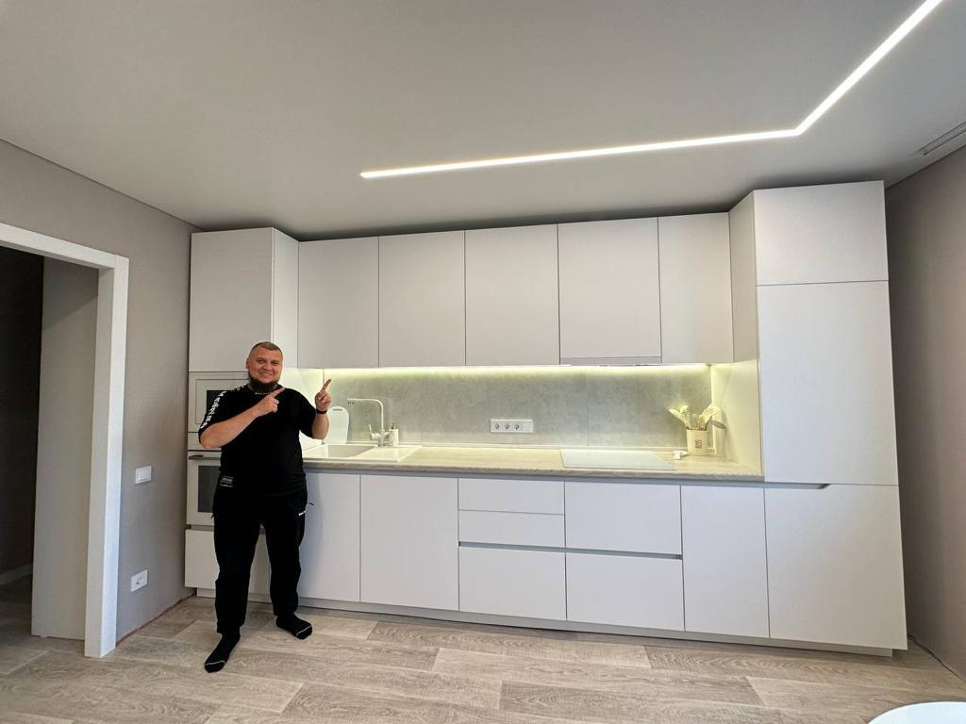
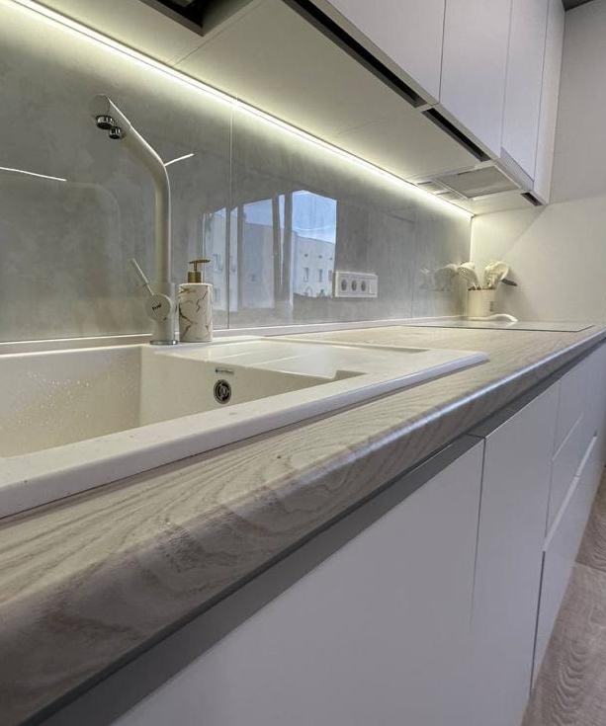
Фурнитура:
С доводчиками
Стена:
Выложена плиткой
Дополнительно: Встроенная техника, встроенный холодильник, каменная мойка и смеситель
Смотреть видео Нажмите здесь
Кухня прямая
Столешница: Влагостойкая, толщиной 38 мм Фасады:
Агт Турция

Slide 7
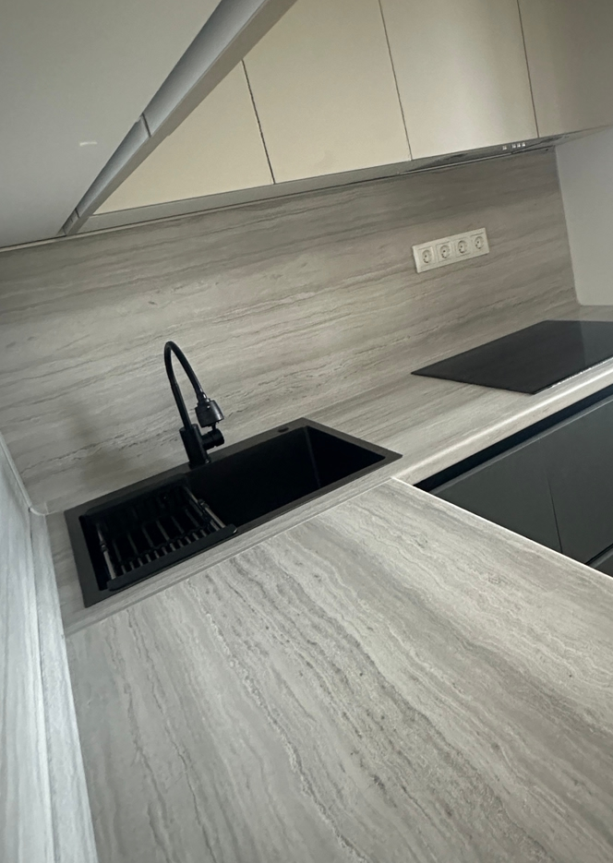
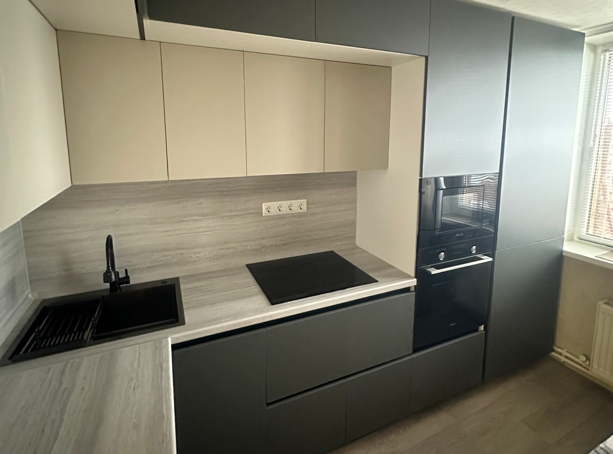
Кухня угловая
Столешница: Влагостойкая, толщиной 38 мм Фасады:
Агт Турция
Фурнитура: С доводчиками
Дополнительно: Встроенная техника, встроенный холодильник, каменная мойка и смеситель
Смотреть видео Нажмите здесь

Slide 8
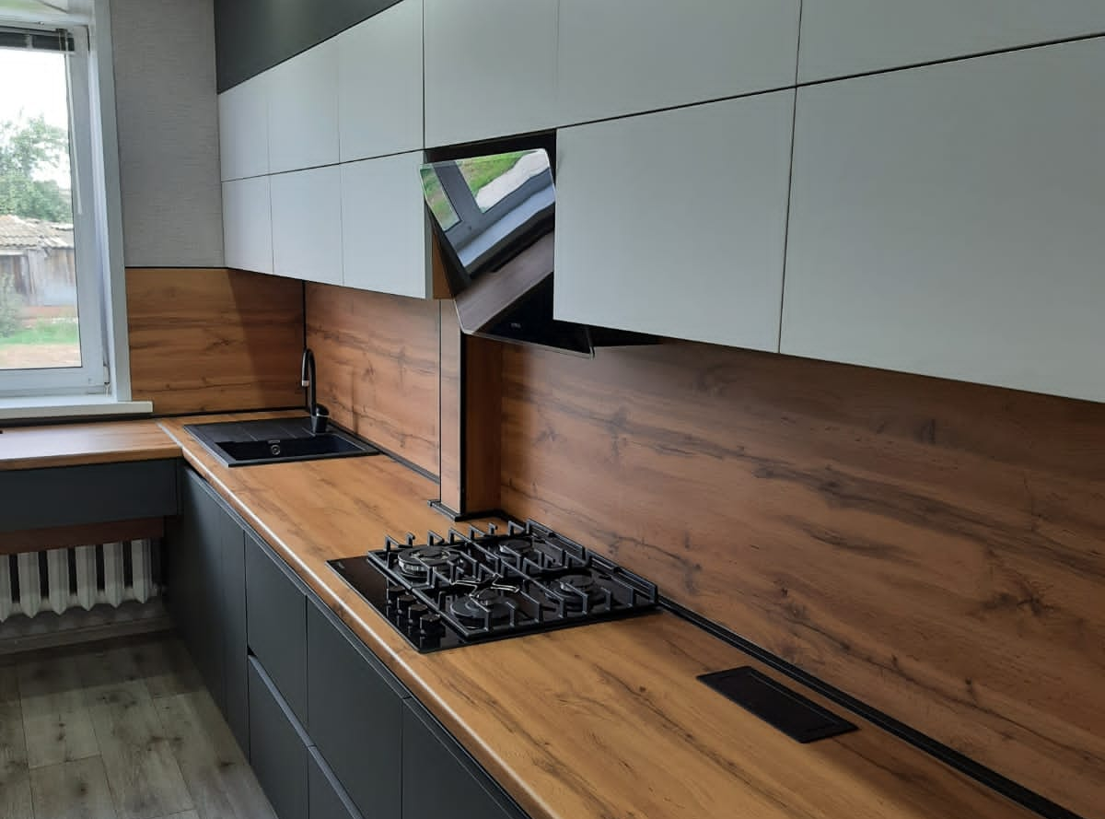
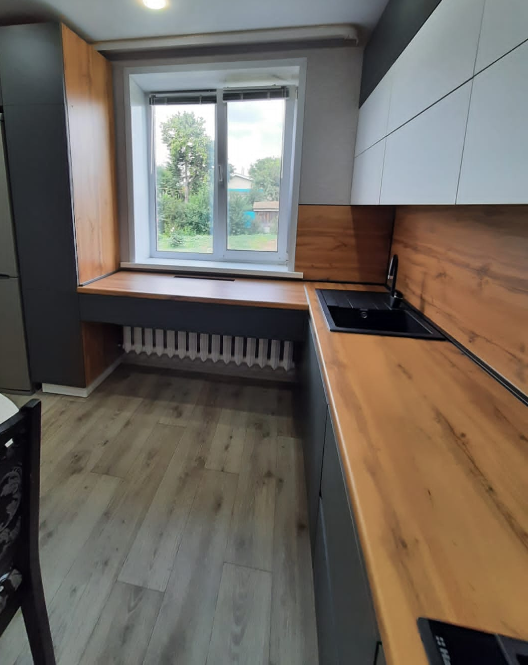
Фурнитура:
С доводчиками Боярд
Размер:
По полу 4 метра на 3 метра
Дополнительно: Встроенная техника, каменная мойка и смеситель
Смотреть видео Нажмите здесь
Кухня прямая
Столешница: Влагостойкая, толщиной 38 ммц, вет дуб Ватан Фасады:
Агт Турция

Slide 9
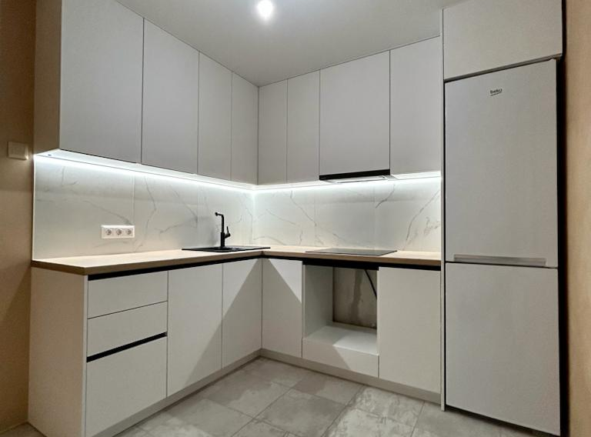
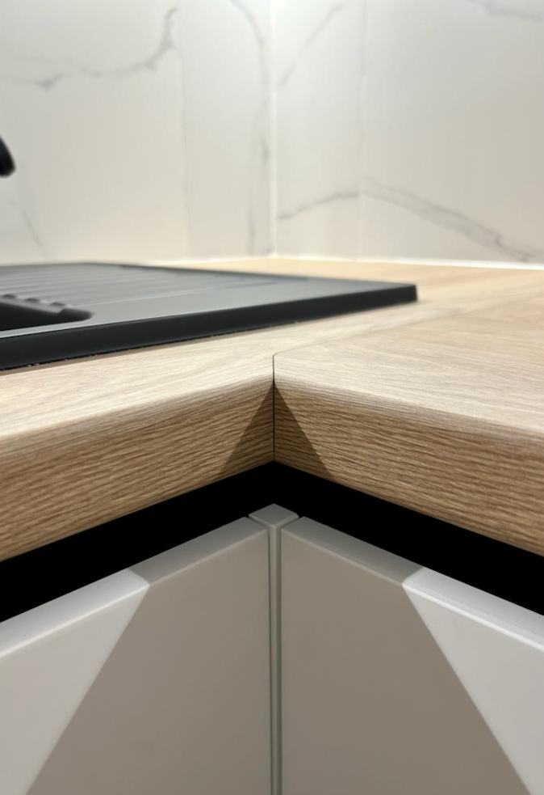
Фурнитура:
С доводчиками
Дополнительно: Встроенная техника, каменная мойка, смеситель
Смотреть видео Нажмите здесь
Кухня угловая
Столешница: Влагостойкая, толщиной 38 мм, цвет дуб Ватан
Фасады:
Агт Турция белого цвета закромленные пур клеем

Slide 10
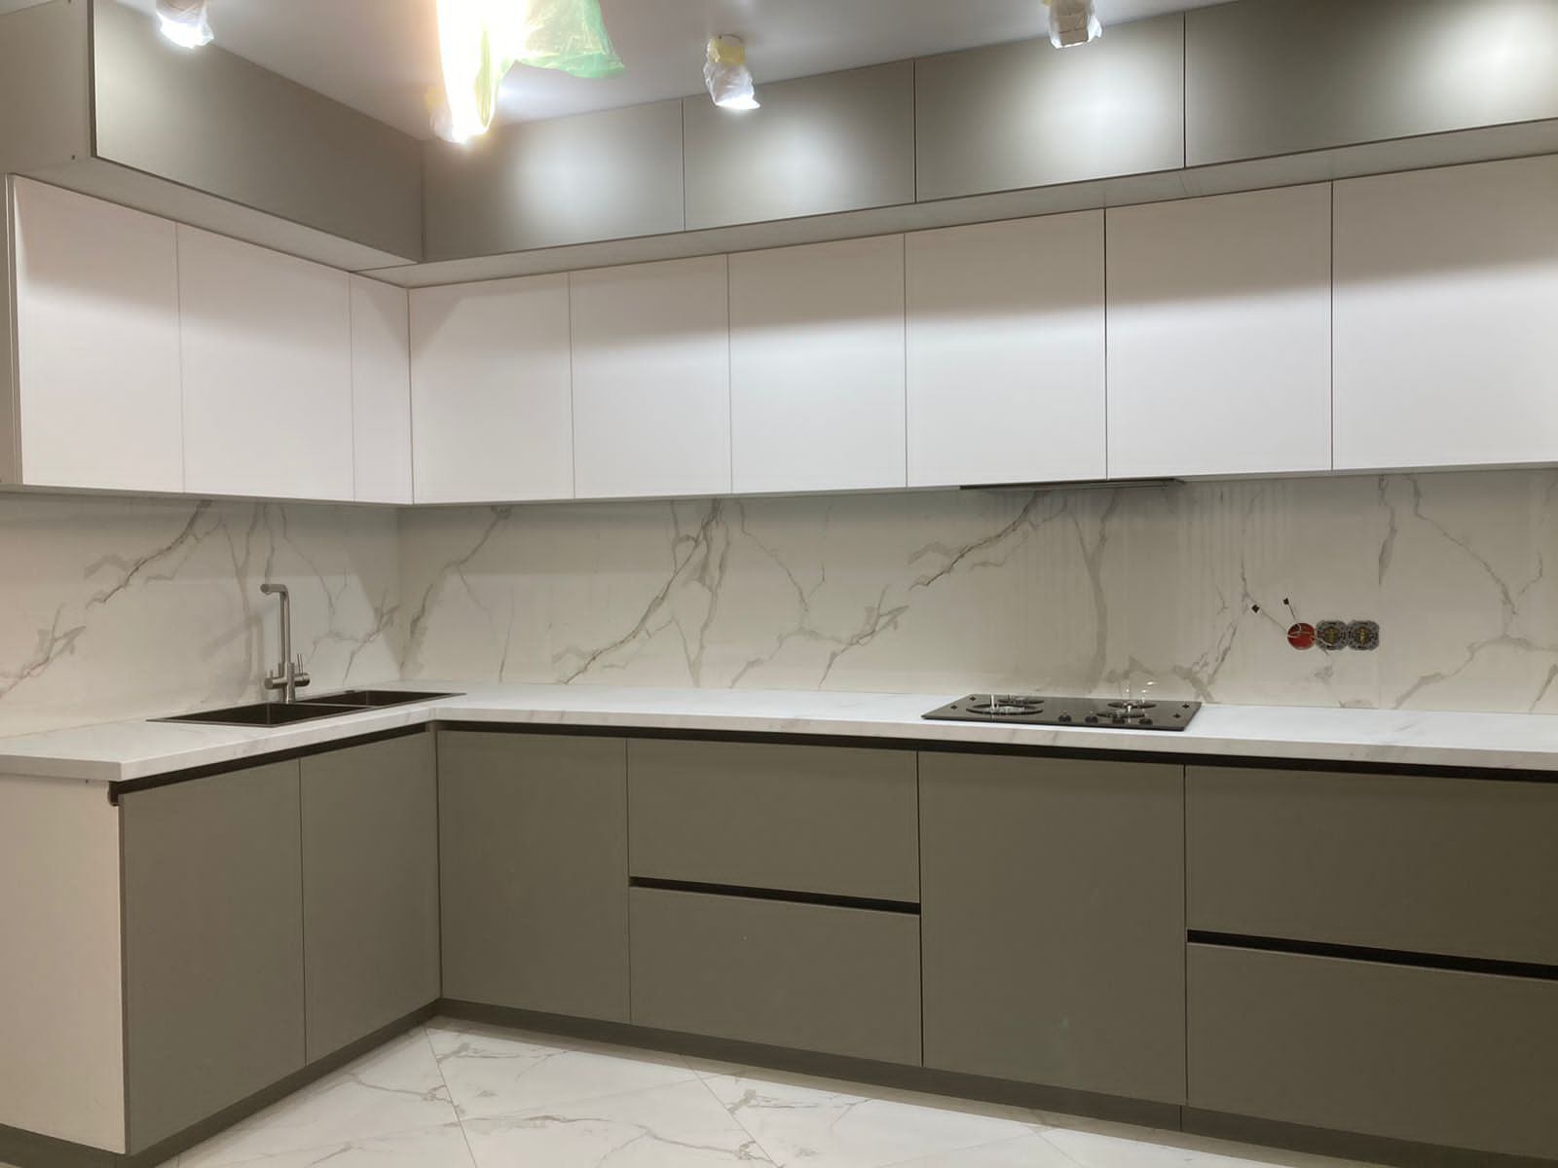
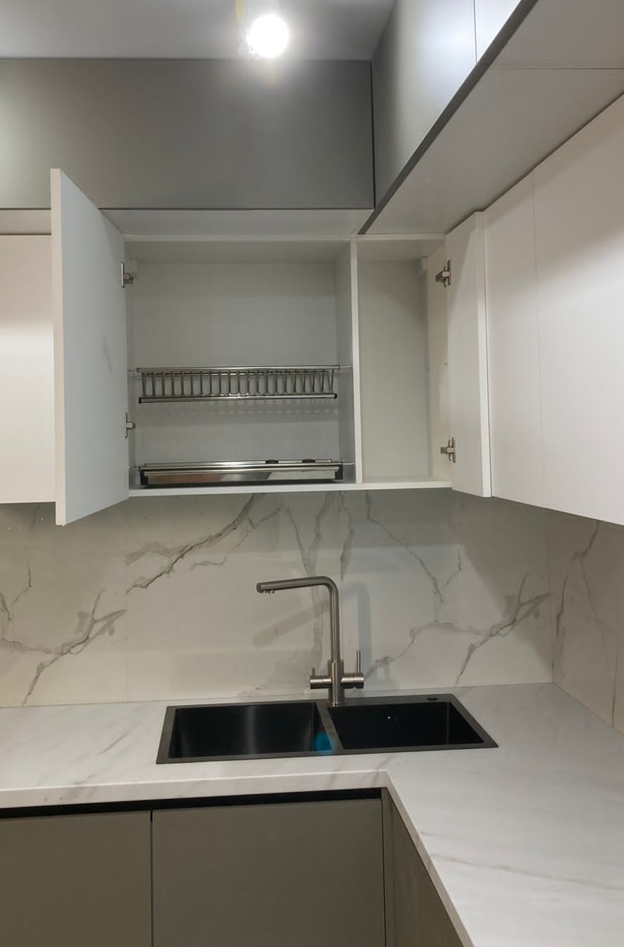
Фурнитура:
С доводчиками
Корпус: Из ламинированного ДСП
Узнать стоимость
Пройдите опрос и узнайте стоимость кухни
Кухня угловая
Столешница: Влагостойкая, толщиной 38 мм
Фасады:
Агт Турция в светло-сером и белом цвете

Slide 11
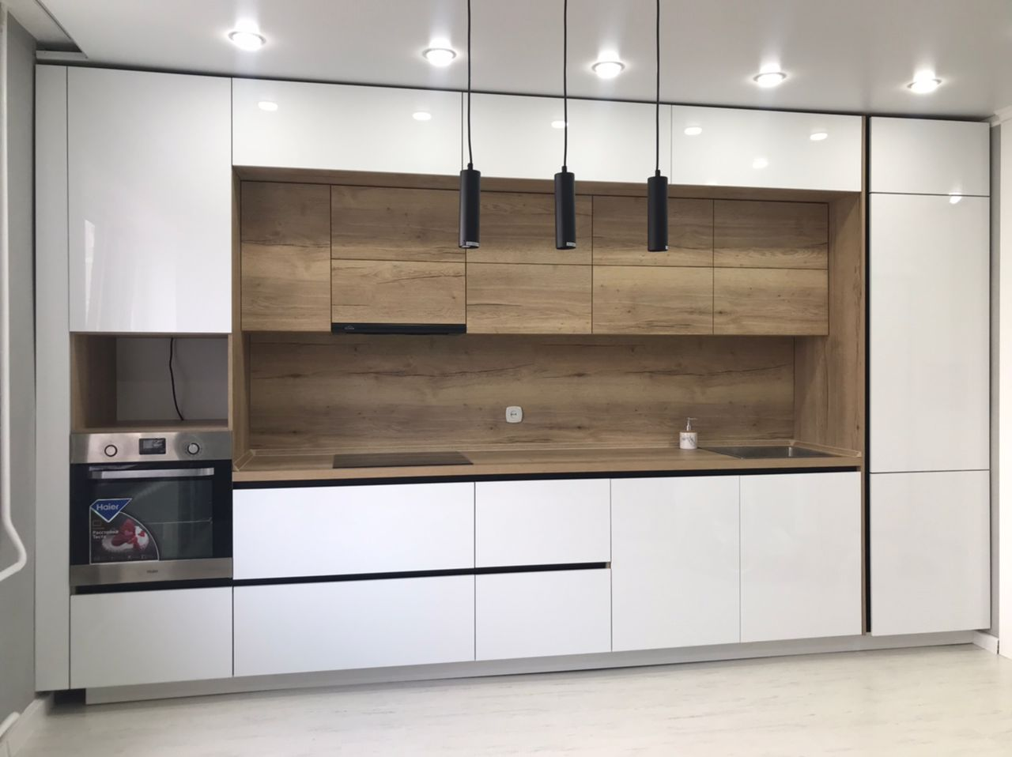
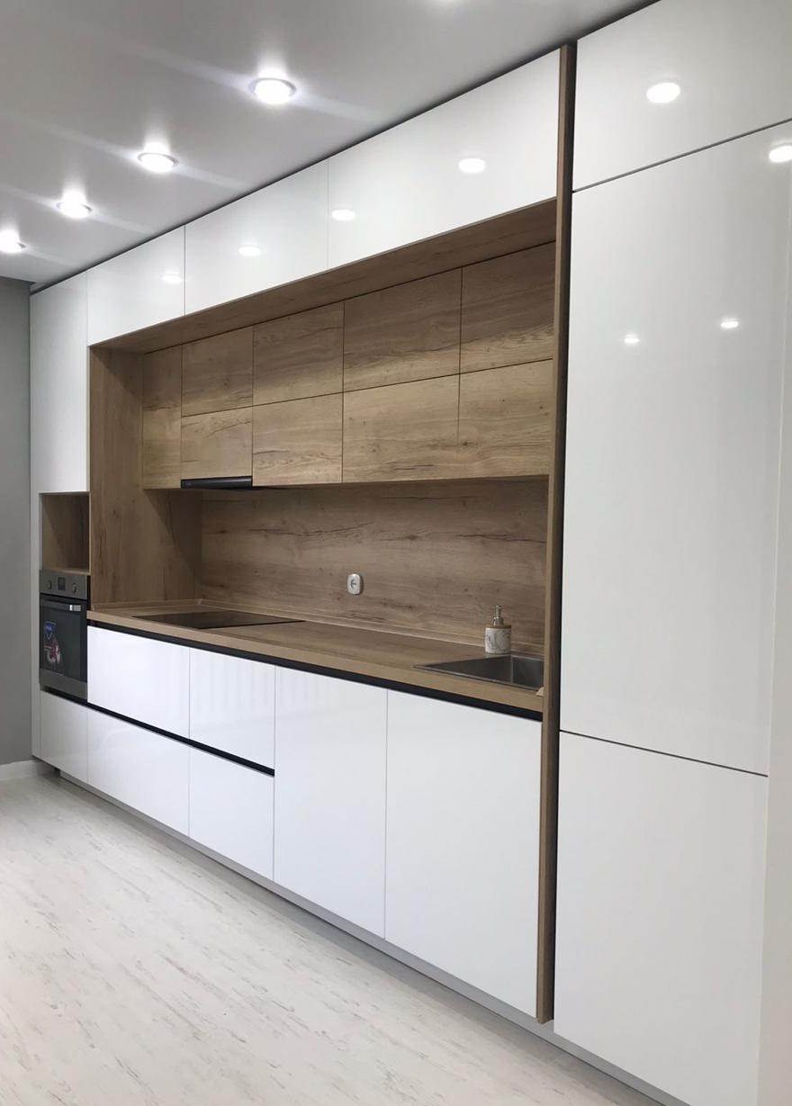
Фурнитура:
Блюм Австрия
Дополнительно: Встроенная техника, встроенный холодильник, сушка и мойка нержавейка
Смотреть видео Нажмите здесь
Кухня прямая
Столешница: Влагостойкая, толщиной 38 мм, цвет дуб Ватан Фасады:
Агт Турция белого цвета закромленные пур клеем

Slide 12
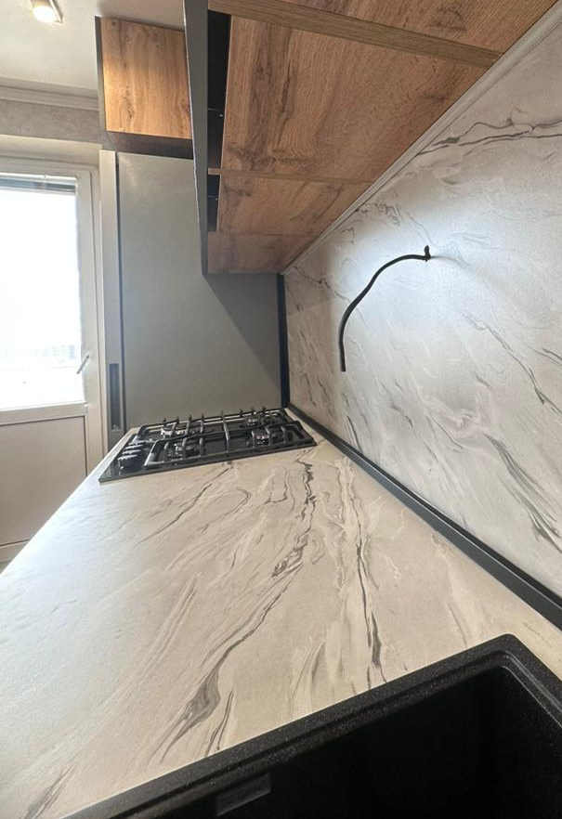
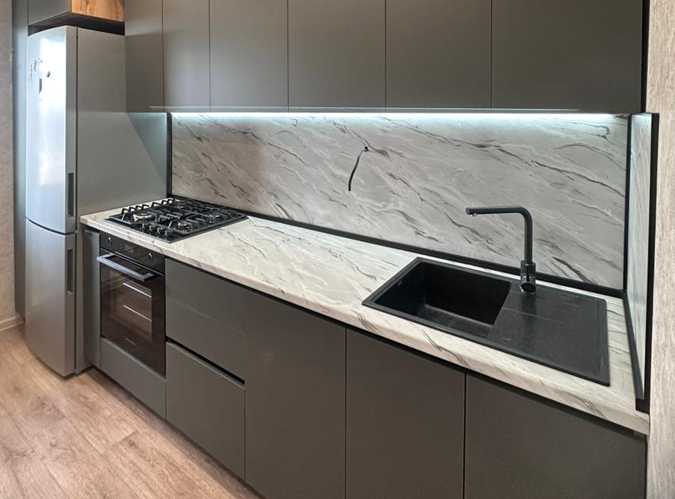
Кухня прямая
Фасады:
Агт Турция темно серого цвета Столешница: Влагостойкая, толщиной 38 мм цвет светлый мрамор
Фурнитура:
С доводчиками
Дополнительно: Встроенная техника, каменная мойка, смеситель
Смотреть видео Нажмите здесь

Slide 13
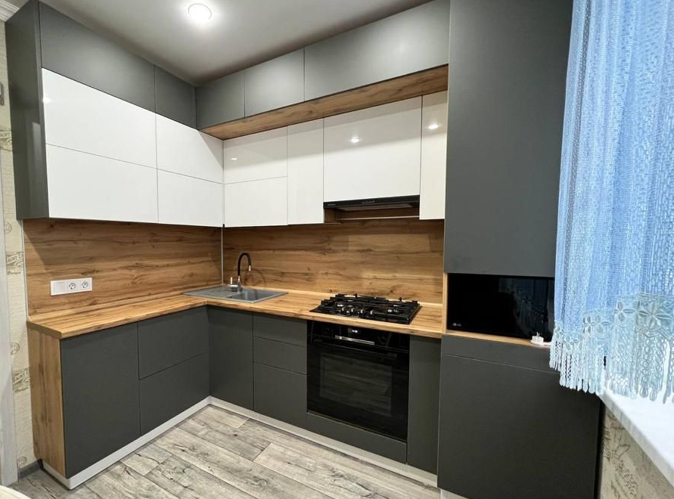
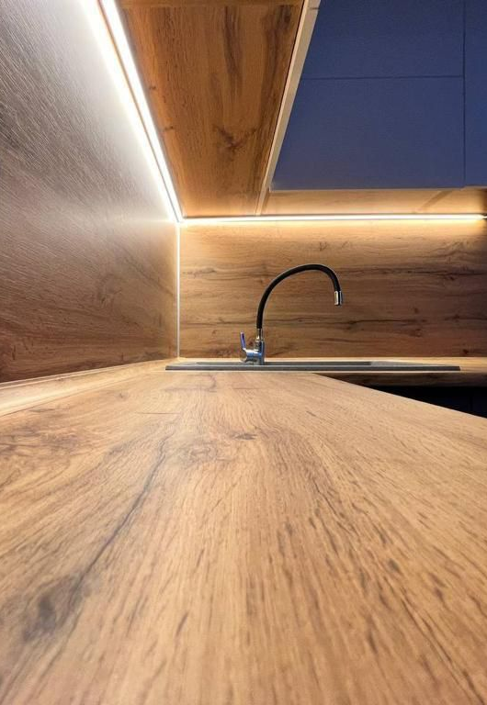
Фурнитура:
С доводчиками
Дополнительно: Встроенная техника, каменная мойка, смеситель, подсветка
Смотреть видео Нажмите здесь
Пройдите опрос и узнайте стоимость кухни
Кухня угловая
Столешница: Влагостойкая, толщиной 38 мм Фасады:
Агт Турция
Узнать стоимость

Slide 14
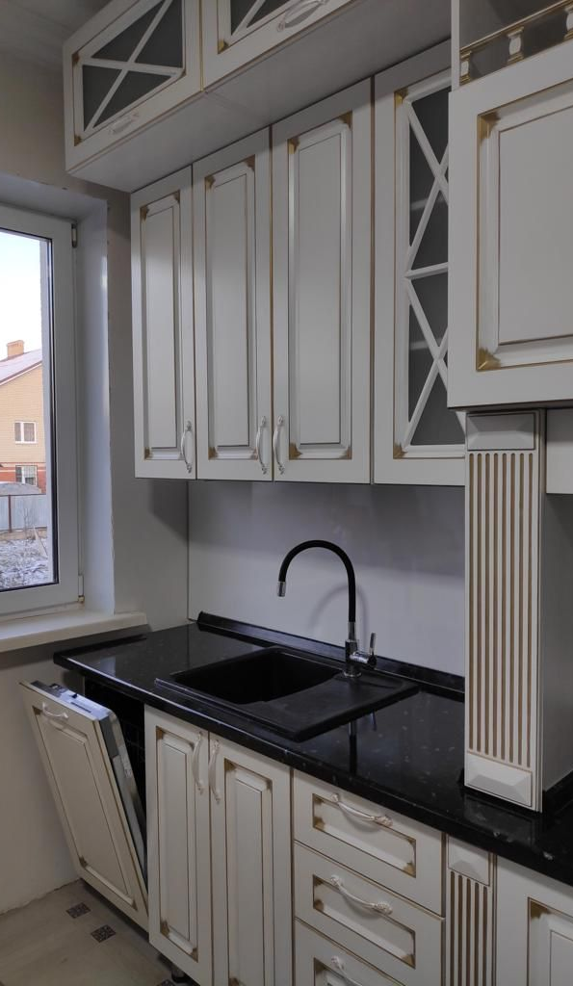
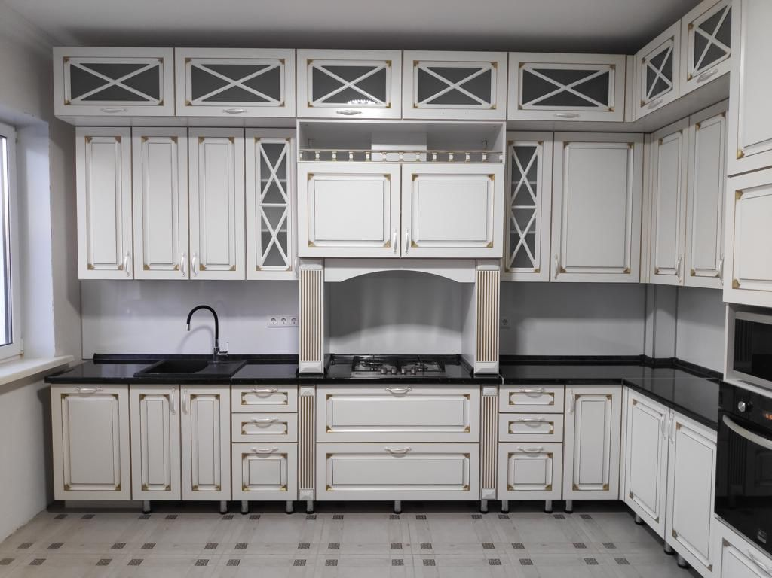
Кухня угловая
Столешница: Влагостойкая, толщиной 38 мм Фасады:
Классика в пленке с патиной под золото
Смотреть видео Нажмите здесь
Фурнитура:
С доводчиками

Slide 15
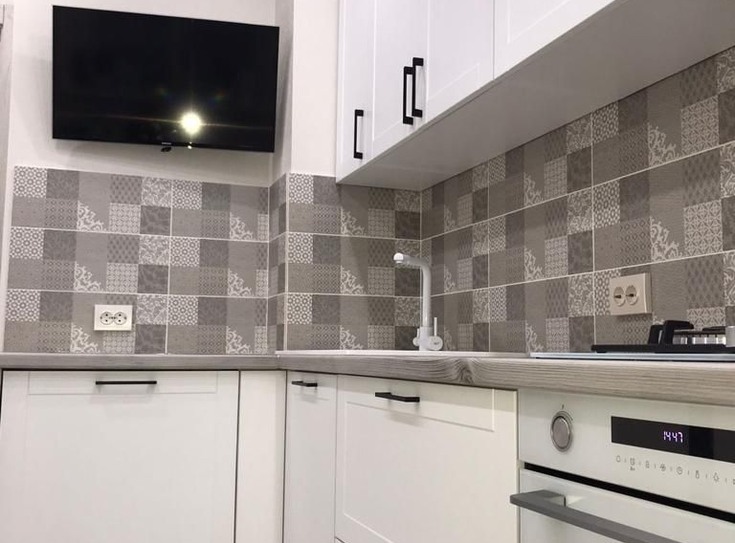
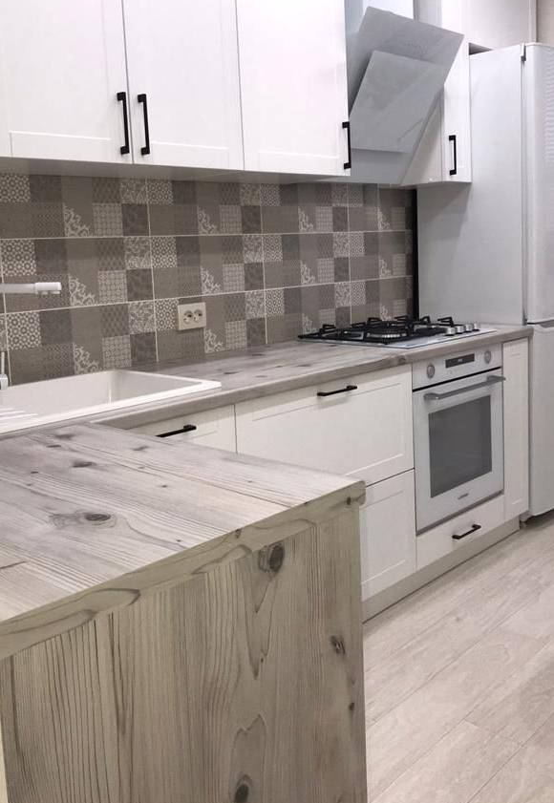
Фурнитура:
С доводчиками
Дополнительно: Встроенная техника, каменная мойка и смеситель
Смотреть видео Нажмите здесь
Кухня угловая
Столешница: Влагостойкая, толщиной 38 мм Фасады:
Крашеные МДФ в белом классическом скандинавском стиле

Slide 16
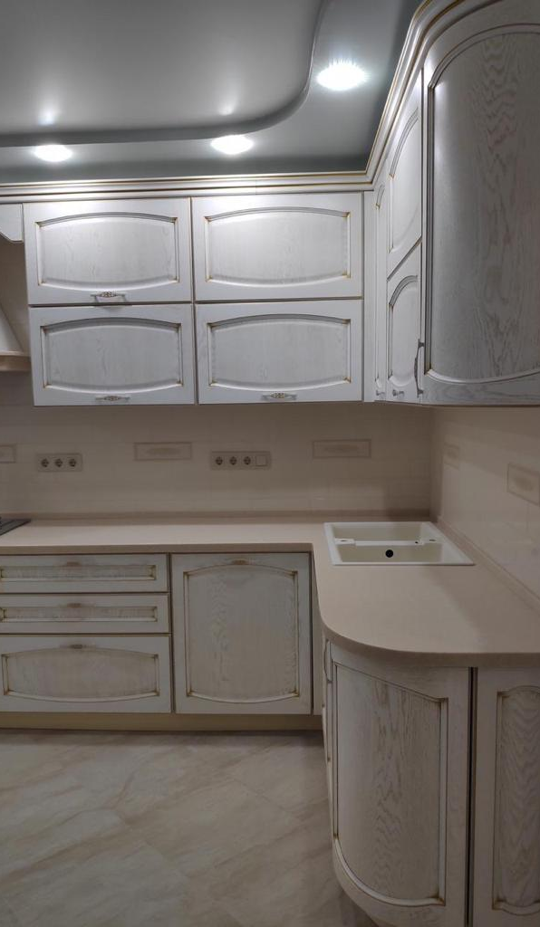
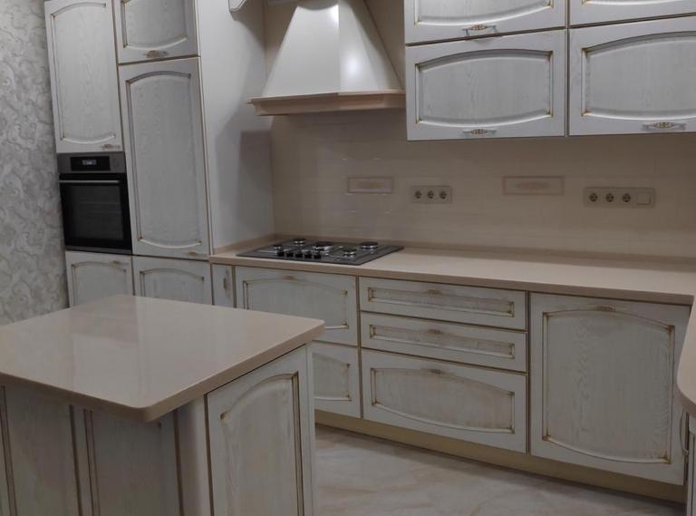
Кухня угловая
Столешница: Каменная с интегрированной мойкой
Фасады:
Массив дерево
Смотреть видео Нажмите здесь
Фурнитура:
Блюм Австрия

Slide 17
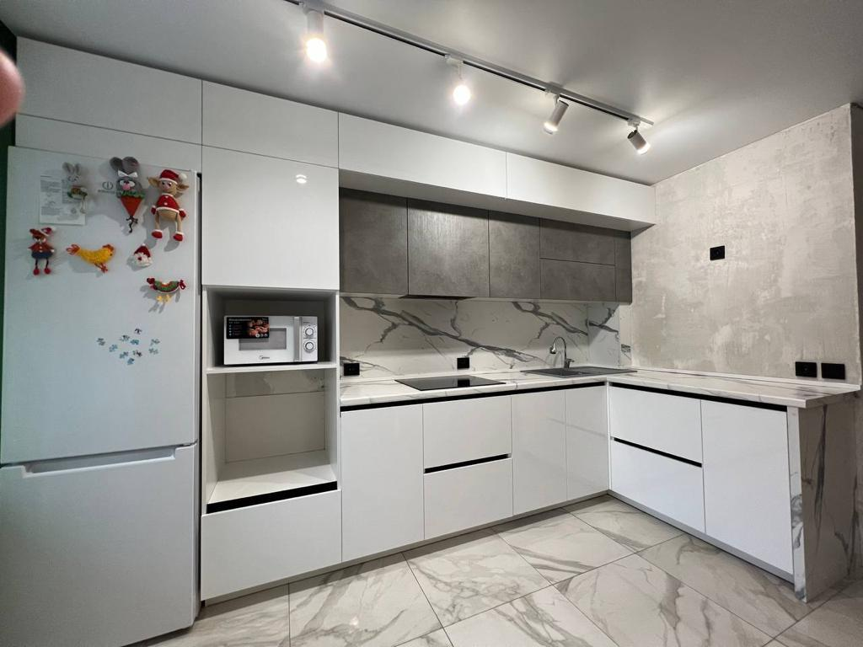
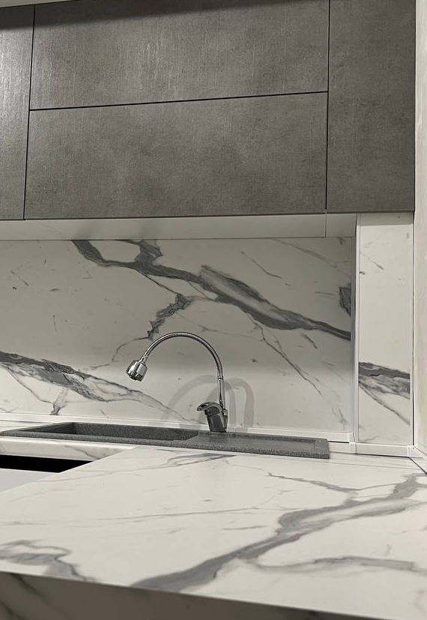
Фурнитура:
С доводчиками
Дополнительно: Встроенная техника, механизм Авентос Блюм Австрия
Смотреть видео Нажмите здесь
Кухня угловая
Столешница: Влагостойкая, толщиной 38 мм Фасады:
Агт Турция

Slide 18
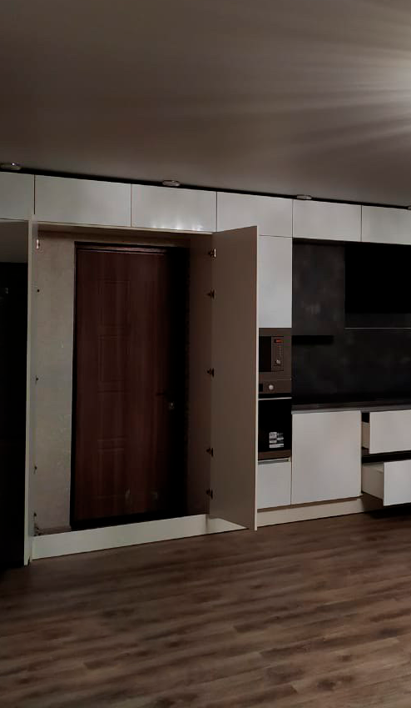
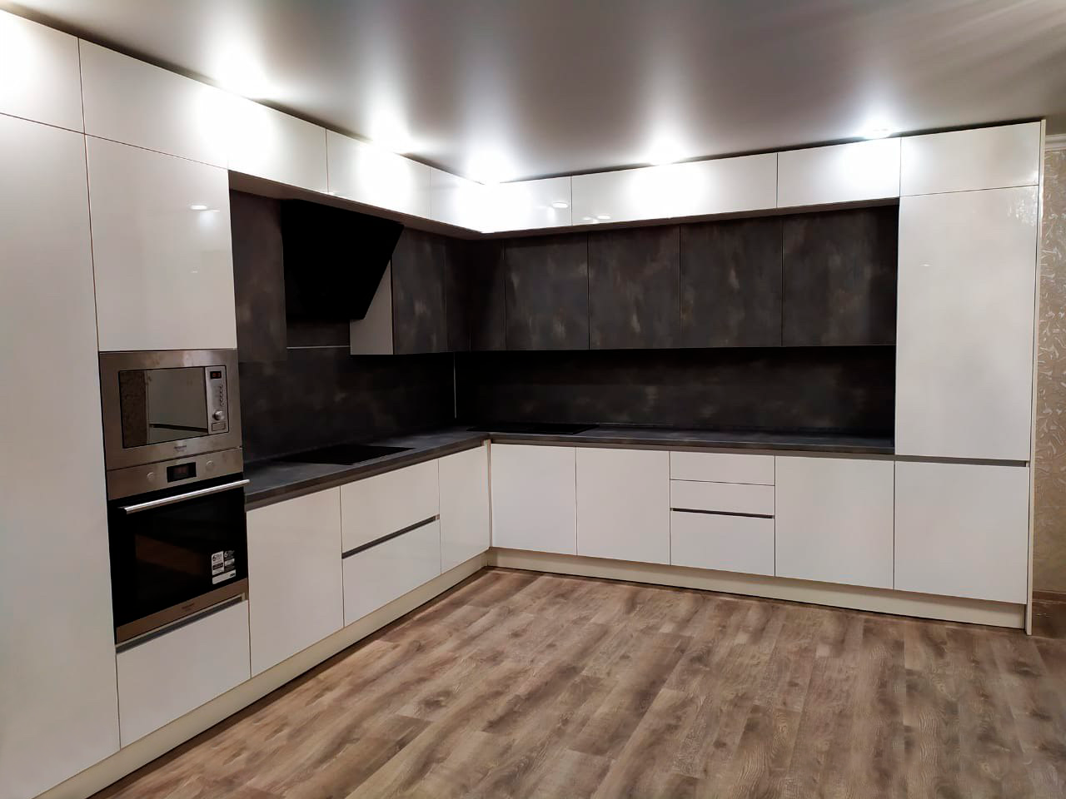
Кухня угловая
Столешница: Влагостойкая, толщиной 38 мм
Фасады:
МДФ
Пройдите опрос и узнайте стоимость кухни
Узнать стоимость
Смотреть видео Нажмите здесь
Фурнитура:
Блюм Австрия

Slide 19
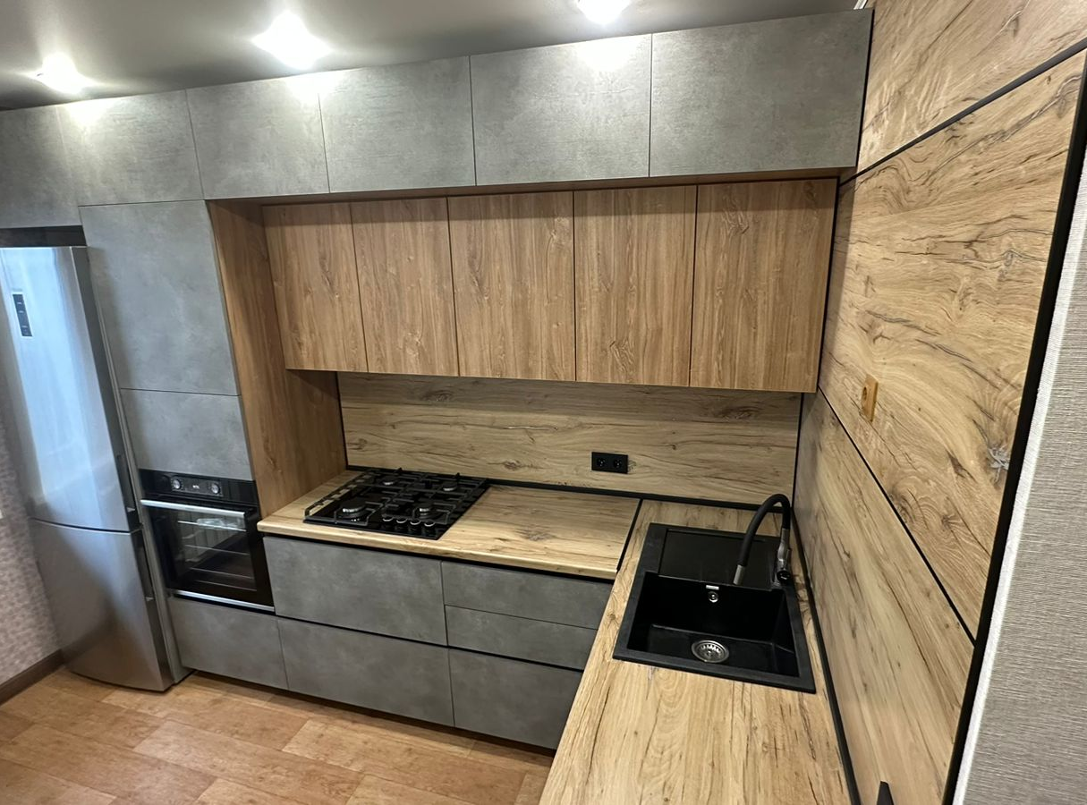
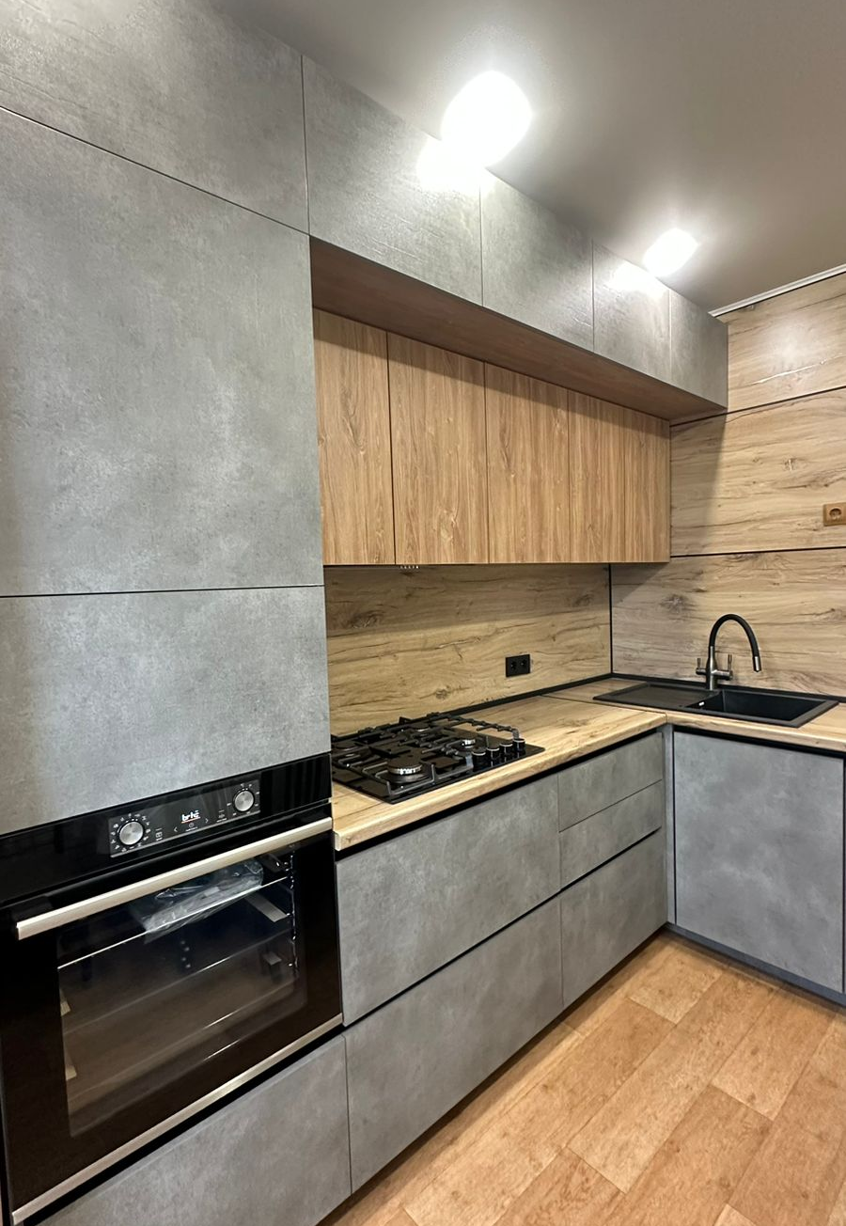
Фурнитура:
С доводчиками
Дополнительно: Встроенная техника, каменная мойка и смеситель
Смотреть видео Нажмите здесь
Кухня угловая трехуровневая
Столешница: Влагостойкая, толщиной 38 мм Фасады:
Агт Турция

Slide 20
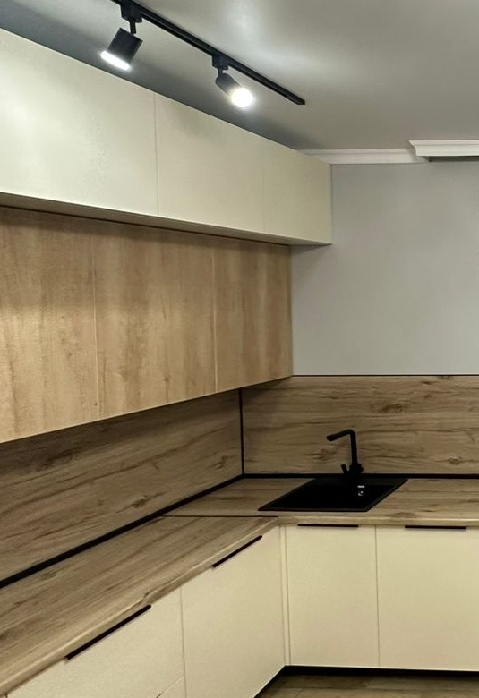
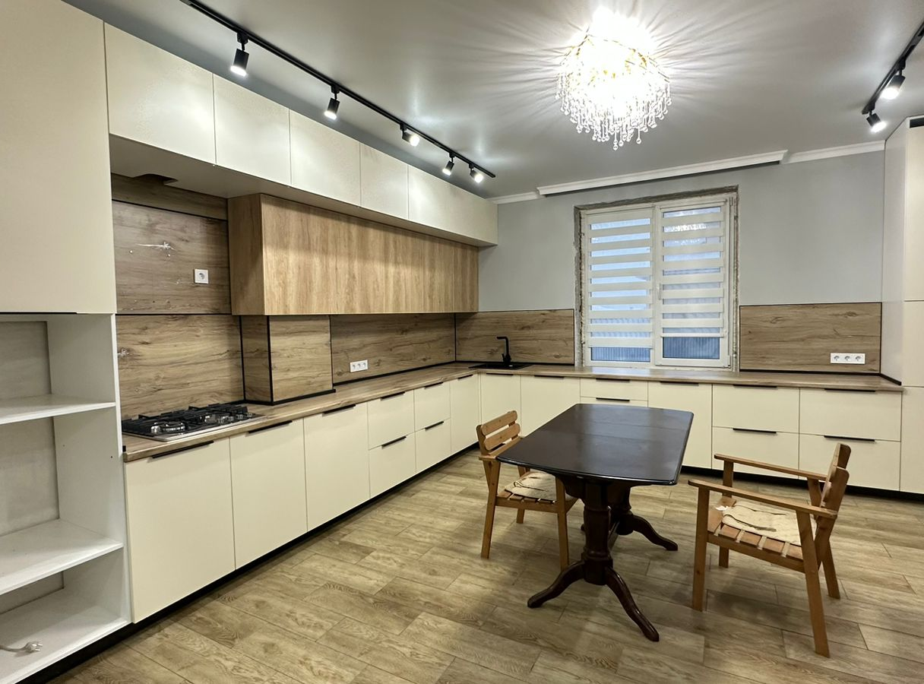
Кухня угловая
Столешница: Влагостойкая, толщиной 38 мм
Фасады:
Агт Турция в бежевом древесном стиле
Фурнитура:
С доводчиками, выдерживает большую нагрузку
Дополнительно: Каменная мойка, смеситель
Смотреть видео Нажмите здесь

Slide 21
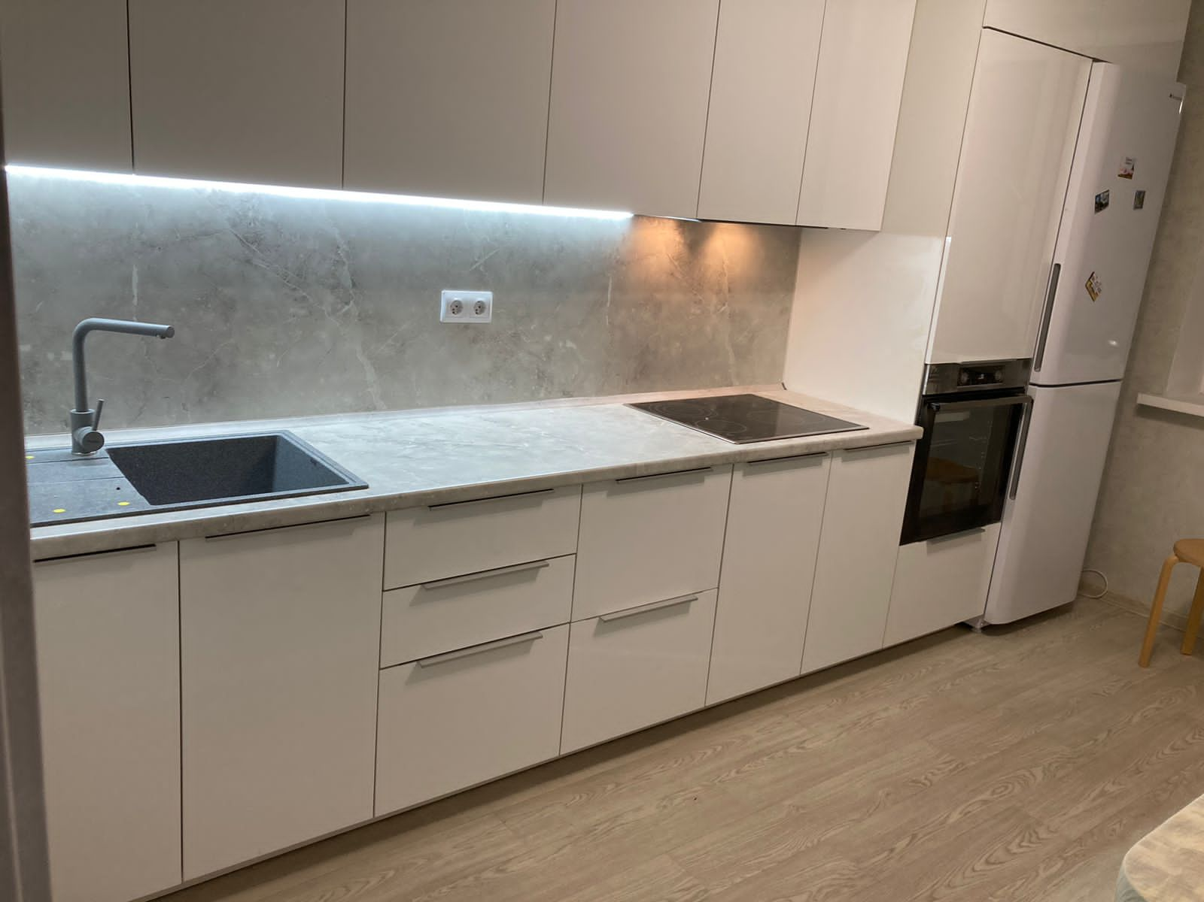
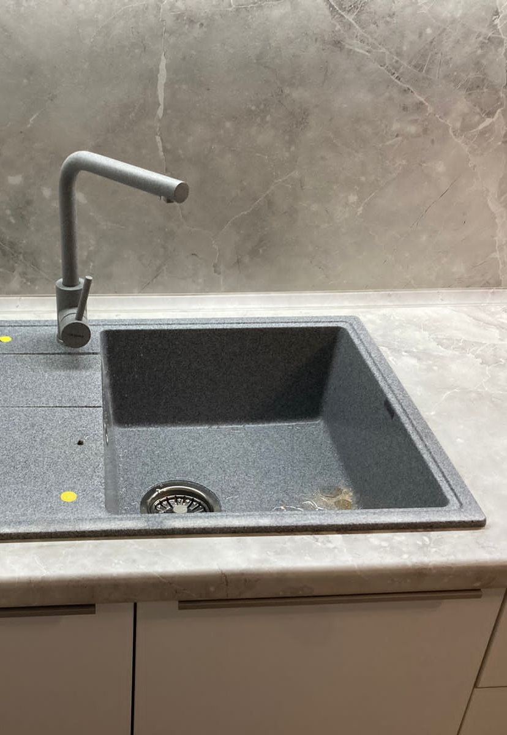
Фурнитура:
С доводчиками
Дополнительно: Каменная мойка, смеситель и встроенная техника
Смотреть видео Нажмите здесь
Кухня прямая
Столешница: Влагостойкая, толщиной 38 мм Фасады:
Агт Турция

Slide 22
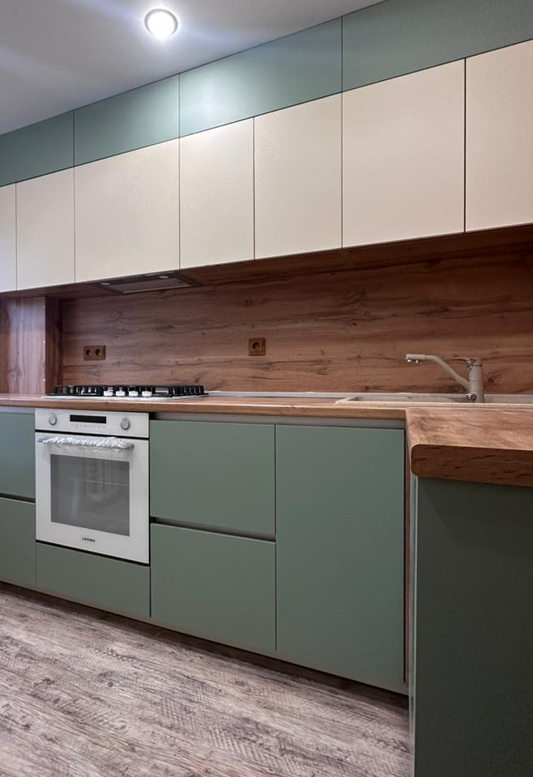
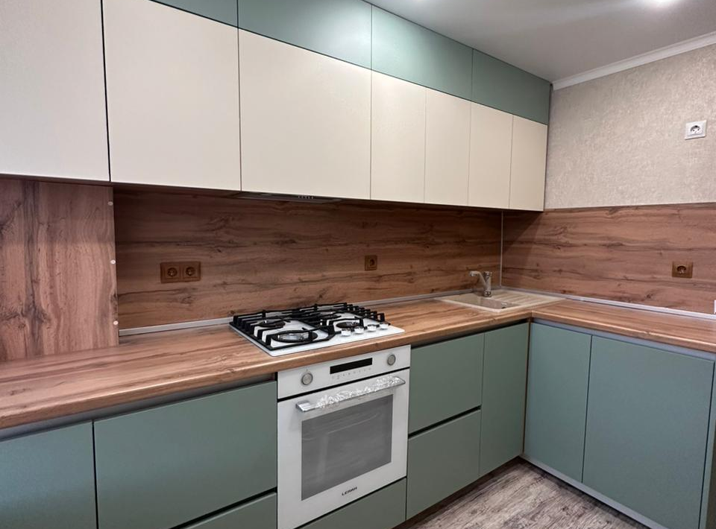
Кухня угловая
Столешница: Влагостойкая, толщиной 38 мм
Фасады:
Агт Турция в бежевом древесном стиле
Фурнитура:
С доводчиками, выдерживает большую нагрузку
Дополнительно: Каменная мойка, смеситель
Смотреть видео Нажмите здесь

Slide 23
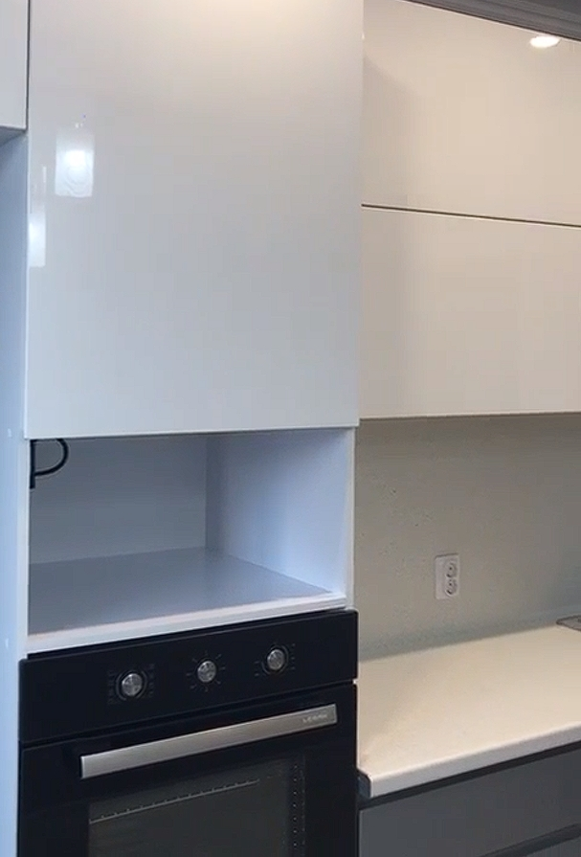
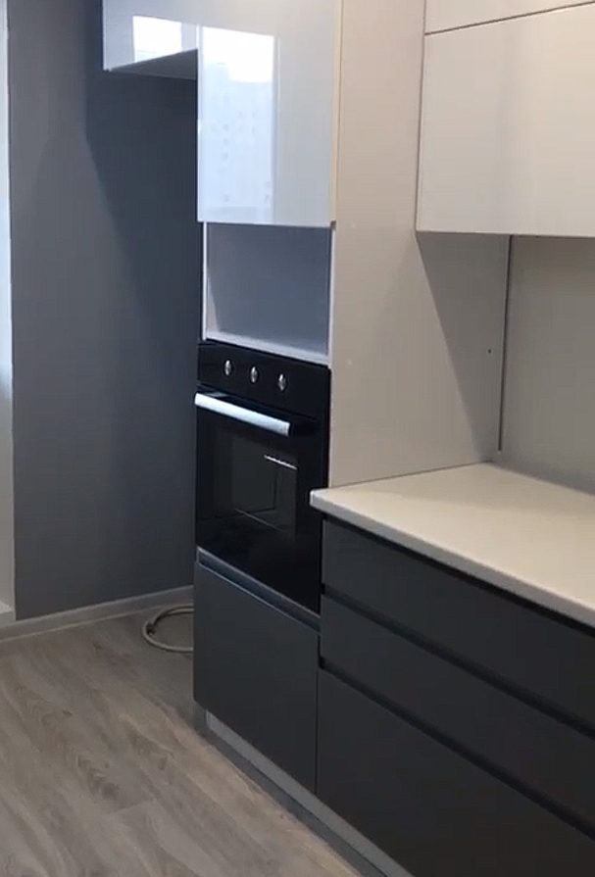
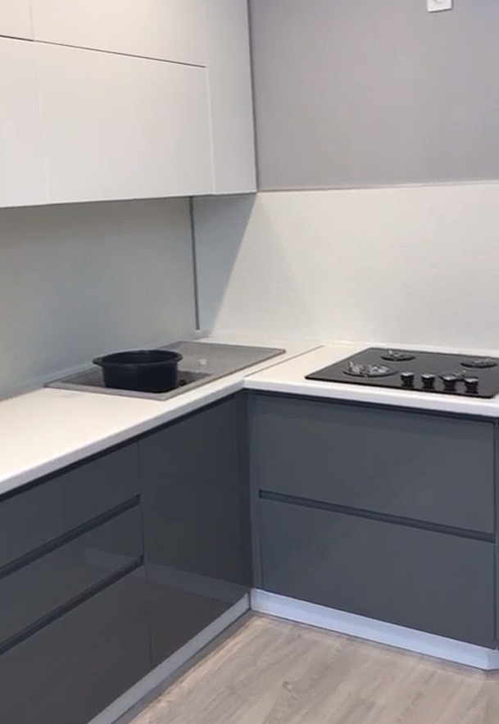
Ссылка +
Фото +
Тексты -
Фурнитура:
С доводчиками
Дополнительно: Каменная мойка, смеситель и встроенная техника
Смотреть видео Нажмите здесь
Пройдите опрос и узнайте стоимость кухни
Кухня угловая
Столешница: Влагостойкая, толщиной 38 мм Фасады:
Агт Турция
Узнать стоимость

Slide 24
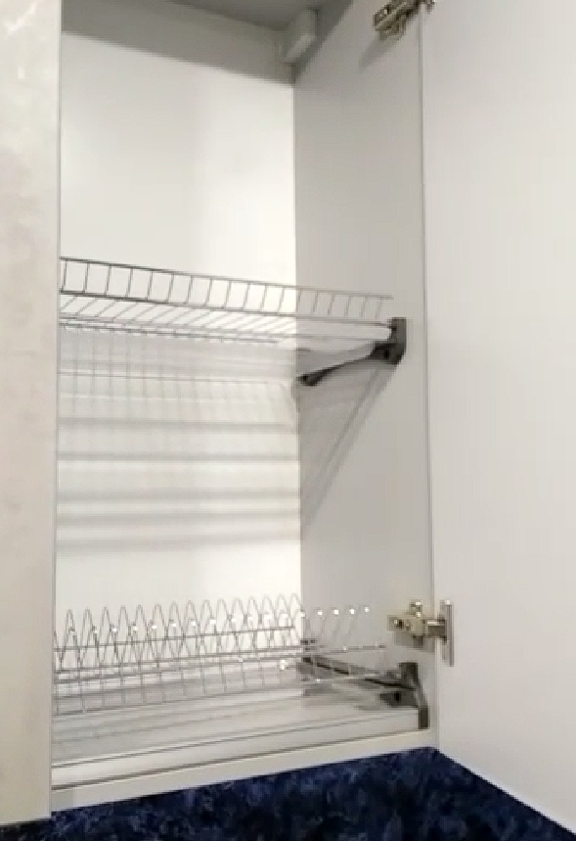
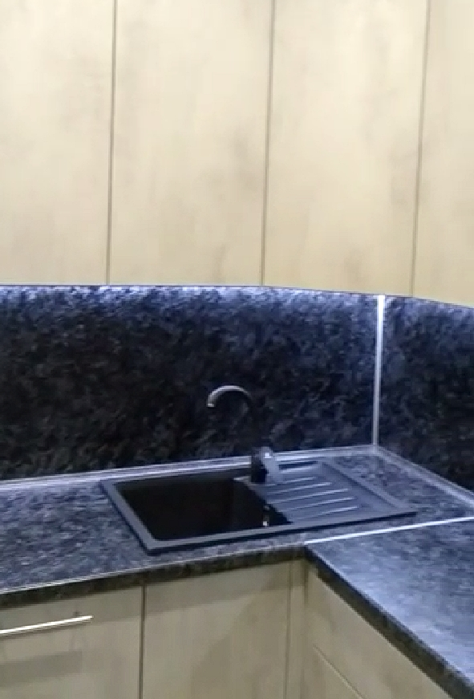
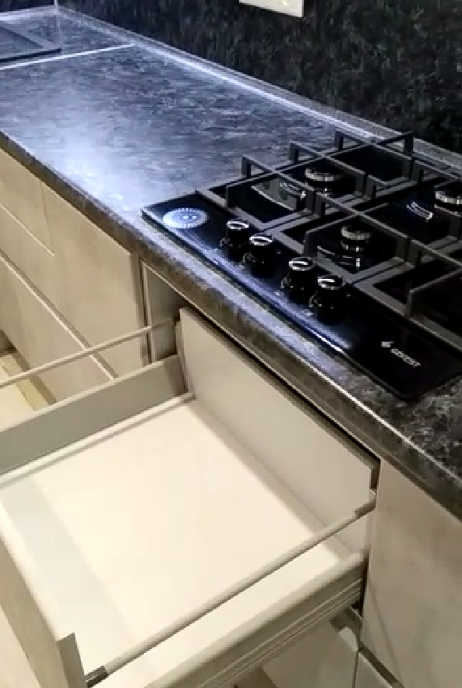
Кухня угловая
Столешница: Влагостойкая, толщиной 38 мм
Фасады:
Агт Турция
Фурнитура:
С доводчиками, выдерживает большую нагрузку
Дополнительно: Мойка, смеситель
Смотреть видео Нажмите здесь

Slide 25
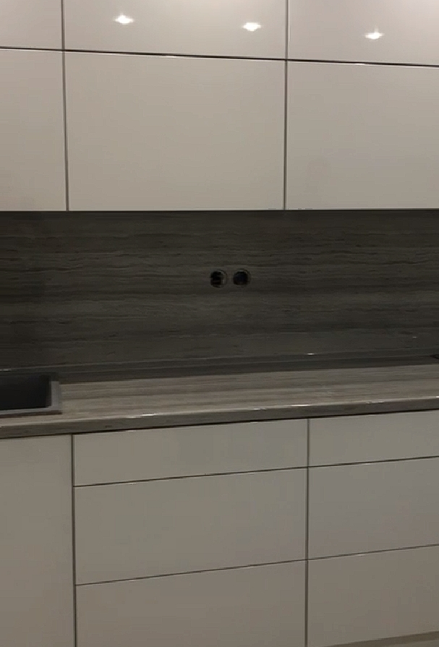


Фурнитура:
С доводчиками
Дополнительно: Каменная мойка, смеситель и встроенная техника
Смотреть видео Нажмите здесь
Кухня угловая
Столешница: Влагостойкая, толщиной 38 мм Фасады:
Агт Турция

Slide 26



Кухня угловая
Столешница: Влагостойкая, толщиной 38 мм
Фасады:
Агт Турция в бежевом древесном стиле
Фурнитура:
С доводчиками, выдерживает большую нагрузку
Дополнительно: Каменная мойка, смеситель
Смотреть видео Нажмите здесь

Slide 27



Фурнитура:
С доводчиками
Дополнительно: Каменная мойка, смеситель и встроенная техника
Смотреть видео Нажмите здесь
Кухня угловая
Столешница: Влагостойкая, толщиной 38 мм Фасады:
Агт Турция

Slide 28


Кухня угловая
Столешница: Влагостойкая, толщиной 38 мм
Фасады:
Агт Турция в бежевом древесном стиле
Фурнитура:
С доводчиками, выдерживает большую нагрузку
Дополнительно: Каменная мойка, смеситель
Смотреть видео Нажмите здесь
Узнать стоимость
Пройдите опрос и узнайте стоимость кухни

Slide 29


Фурнитура:
С доводчиками
Дополнительно: Кухня из ручек гола
Смотреть видео Нажмите здесь
Смотреть видео Нажмите здесь
Кухня угловая
Столешница: Влагостойкая, толщиной 38 мм Фасады:
Агт Турция

Slide 30


Кухня угловая
Столешница: Влагостойкая, толщиной 38 мм
Фасады:
Агт Турция в бежевом древесном стиле
Смотреть видео Нажмите здесь
Фурнитура:
С доводчиками, выдерживает большую нагрузку
Дополнительно: Каменная мойка, смеситель
Смотреть видео Нажмите здесь
Узнать стоимость
Пройдите опрос и узнайте стоимость кухни

Slide 31


Фурнитура:
С доводчиками
Дополнительно: Каменная мойка черного цвета
Смотреть видео Нажмите здесь
Смотреть видео Нажмите здесь
Кухня прямая
Столешница: Влагостойкая, толщиной 38 мм Фасады:
Агт Турция, черный матовый цвет. Профиль без ручек

Slide 32


Кухня прямая
Столешница: Влагостойкая, толщиной 38 мм
Фасады:
Агт Турция в бежевом древесном стиле
Узнать стоимость
Пройдите опрос и узнайте стоимость кухни
Смотреть видео Нажмите здесь
Фурнитура:
С доводчиками, черные ручки
Дополнительно: Каменная мойка, смеситель,
встроенная духовка, варочная панель, вытяжка
Смотреть видео Нажмите здесь

Slide 33


Фурнитура:
Черные ручки-кнопки
Дополнительно: Каменная мойка, смеситель черного цвета. Встроенная техника
Смотреть видео Нажмите здесь
Смотреть видео Нажмите здесь
Кухня угловая
Столешница: Влагостойкая, толщиной 38 мм Фасады:
Агт Турция, крашеная эмаль, Скандинавский стиль.

Slide 34

Кухня угловая
Столешница: Влагостойкая, толщиной 38 мм
Фасады:
МДФ Турецкий глянец
Смотреть видео Нажмите здесь
Фурнитура:
С доводчиками, черные ручки
Дополнительно: Каменная мойка, смеситель, вытяжка, встроенная духовка, варочная панель
Пройдите опрос и узнайте стоимость кухни
Смотреть видео Нажмите здесь
Узнать стоимость

Slide 35


Фурнитура:
Механизмы “пуш-оупен”, ящики
с доводчиками
Дополнительно: Толстостенная мойка, смеситель черного цвета. Встроенная техника
Смотреть видео Нажмите здесь
Смотреть видео Нажмите здесь
Кухня прямая
Столешница: Влагостойкая, толщиной 38 мм Фасады:
В двух цветах: белый и графит.

Slide 36


Кухня угловая
Столешница: Влагостойкая, толщиной 38 мм
Фасады:
ДСП в цементном цвете
Смотреть видео Нажмите здесь
Фурнитура:
Механизмы “Пуш-оупен”, ящики с доводчиками
Дополнительно: Мойка, смеситель, встроенная духовка, варочная панель, вытяжка, отсек с микроволновкой
Смотреть видео Нажмите здесь
Узнать стоимость
Пройдите опрос и узнайте стоимость кухни

Slide 37


Фурнитура:
Ящики с доводчиками, механизм Авентос.
Дополнительно: Мойка нержавейка 3мм, смеситель, коландер. Встроенная техника.
Смотреть видео Нажмите здесь
Смотреть видео Нажмите здесь
Кухня угловая
Столешница: Влагостойкая, толщиной 38 мм Фасады:
В светло-бетонном цвете

Slide 38


Кухня угловая
Столешница: Влагостойкая, толщиной 38 мм
Фасады:
АГТ Турция без ручек
Смотреть видео Нажмите здесь
Фурнитура:
Отсек для холодильника, ящики с доводчиками, верхние ящики с механизмом “пуш-оупен”
Дополнительно: Мойка, смеситель, духовка, варочная панель, вытяжка, отсек с микроволновкой
Смотреть видео Нажмите здесь
Узнать стоимость
Пройдите опрос и узнайте стоимость кухни

Slide 39


Фурнитура:
С доводчиками, механизм Пуш-оупен.
Дополнительно: Мойка каменная, смеситель. Встроенная техника.
Смотреть видео Нажмите здесь
Смотреть видео Нажмите здесь
Кухня прямая
Столешница: Влагостойкая, толщиной 38 мм Фасады:
В светло-кофейном цвете, без ручек.

Slide 40


Кухня прямая
Столешница: Влагостойкая, толщиной 38 мм
Фасады:
АГТ Турция без ручек
Смотреть видео Нажмите здесь
Фурнитура:
С доводчиками с механизмом плавного закрывания.
Дополнительно: Мойка, смеситель черного цвета, встроенная техника, подсветка.
Смотреть видео Нажмите здесь
Узнать стоимость
Пройдите опрос и узнайте стоимость кухни

Slide 41


Фурнитура:
С доводчиками, механизм Пуш-оупен.
Дополнительно: Мойка каменная, смеситель. Встроенная техника.
Смотреть видео Нажмите здесь
Смотреть видео Нажмите здесь
Кухня угловая трехуровневая
Столешница: Влагостойкая, толщиной 38 мм Фасады:
АГТ, МДФ в белом матовом цвете.

Slide 42


Кухня угловая
Столешница: Влагостойкая, толщиной 38 мм
Фасады:
АГТ Турция без ручек
Смотреть видео Нажмите здесь
Фурнитура:
С доводчиками с механизмом плавного закрывания.
Дополнительно: Мойка, смеситель черного цвета, встроенная техника, подсветка.
Смотреть видео Нажмите здесь
Узнать стоимость
Пройдите опрос и узнайте стоимость кухни

Slide 43


Фурнитура:
С доводчиками, пуш-оупен, механизм Блюм Авентус Австрия.
Дополнительно: Мойка каменная, смеситель. Встроенная техника.
Смотреть видео Нажмите здесь
Смотреть видео Нажмите здесь
Кухня угловая
Столешница: Влагостойкая, толщиной 38 мм, влагостойкий плинтус квадро. Фасады:
АГТ Турция белого и кофейного цвета.

Slide 44


Кухня угловая
Столешница: Влагостойкая, 10мм цвета темного мрамора.
Фасады:
Белый, светло-кофейный и древесный фасад. МДФ фрезеровка “волна”
Смотреть видео Нажмите здесь
Фурнитура:
С доводчиками с механизмом плавного закрывания.
Дополнительно: Мойка, смеситель, встроенная техника, подсветка с датчиком движения.
Смотреть видео Нажмите здесь
Узнать стоимость
Пройдите опрос и узнайте стоимость кухни

Slide 45


Фурнитура:
С доводчиками, пуш-оупен, механизм Блюм Австрия.
Дополнительно: Мойка каменная.
Смотреть видео Нажмите здесь
Смотреть видео Нажмите здесь
Кухня угловая
Столешница: Влагостойкая, толщиной 38 мм, плинтус квадро черный. Фасады:
АГТ Турция кофейного цвета и цвета бетона.

Slide 46


Кухня п-образная
Столешница: Влагостойкая, 38мм цвета дуб-ватан.
Фасады:
Фасады цвета имбирь и древесный. АГТ Турция
Смотреть видео Нажмите здесь
Фурнитура:
С доводчикам, механизм пуш-оупен.
Дополнительно: Мойка, смеситель, встроенная техника, измельчитель.
Смотреть видео Нажмите здесь
Узнать стоимость
Пройдите опрос и узнайте стоимость кухни

Slide 47


Кухня п-образная
Столешница: Влагостойкая, 38мм цвета дуб-ватан.
Фасады:
Фасады цвета имбирь и древесный. АГТ Турция
Смотреть видео Нажмите здесь
Фурнитура:
С доводчикам, механизм пуш-оупен.
Дополнительно: Мойка, смеситель, встроенная техника, измельчитель.
Смотреть видео Нажмите здесь
Узнать стоимость
Пройдите опрос и узнайте стоимость кухни

Slide 48


Кухня прямая
Столешница: Влагостойкая, 38мм цвета дуб-ватан.
Фасады:
Фасады древесного цвета дуб-ватан и матовый вижн.
Смотреть видео Нажмите здесь
Фурнитура:
С доводчиками с механизмом плавного закрывания.
Дополнительно: Мойка, смеситель, встроенная техника.
Смотреть видео Нажмите здесь
Узнать стоимость
Пройдите опрос и узнайте стоимость кухни

Slide 49


Фурнитура:
С доводчиками, пуш-оупен.
Дополнительно: Мойка нержавейка.
Смотреть видео Нажмите здесь
Смотреть видео Нажмите здесь
Кухня прямая
Столешница: Влагостойкая, толщиной 38 мм, плинтус квадро. Фасады:
АГТ Турция кофейного и древесного цвета.

Slide 50


Столешница: Влагостойкая, 38мм.
Фасады:
Фасады МДФ в пленке белого цвета, плинтус квадро.
Кухня угловая
Смотреть видео Нажмите здесь
Фурнитура:
С доводчиками с механизмом плавного закрывания, пуш-оупен.
Дополнительно: Каменная мойка, смеситель, встроенная техника.
Смотреть видео Нажмите здесь
Узнать стоимость
Пройдите опрос и узнайте стоимость кухни

Slide 51


Фурнитура:
С доводчиками, механизм пуш-оупен.
Дополнительно: Мойка нержавейка, дозатор.
Смотреть видео Нажмите здесь
Смотреть видео Нажмите здесь
Кухня прямая
Столешница: Влагостойкая, толщиной 38 мм, плинтус квадро черный. Фасады:
МДФ турция.

Slide 52


Кухня угловая
Столешница: Влагостойкая, 38мм, плинтус квадро
Фасады:
АГТ Турция глянцевые
Смотреть видео Нажмите здесь
Фурнитура:
С доводчиками с механизмом плавного закрывания, пуш-оупен.
Дополнительно: Мойка-нержавейка, смеситель, дозатор
Смотреть видео Нажмите здесь
Узнать стоимость
Пройдите опрос и узнайте стоимость кухни

Slide 53



Фурнитура:
С доводчиками, механизм пуш-оупен.
Дополнительно: Мойка нержавейка, смеситель, дозатор, алюминиевый поддон.
Смотреть видео Нажмите здесь
Смотреть видео Нажмите здесь
Кухня угловая от пола до потолка
Столешница: Влагостойкая, толщиной 38 мм Фасады:
Пленка ПВХ в сером цвете. Фрезеровка волна МДФ в белом цвете пленка ПВХ

Slide 54


П-образная кухня от пола до потолка
Столешница: Влагостойкая, 38мм
Фасады:
АГТ Турция глянцевые
Смотреть видео Нажмите здесь
Фурнитура:
С доводчиками с механизмом плавного закрывания, пуш-оупен.
Дополнительно: Подоконник, стол, пенал. Мойка- нержавейка, дозатор, вытяжка
Смотреть видео Нажмите здесь
Узнать стоимость
Пройдите опрос и узнайте стоимость кухни

Slide 55


Фурнитура:
С доводчиками для плавного закрывания
Дополнительно: Мойка нержавейка, дозатор, встроенная духовка, микроволновка
Смотреть видео Нажмите здесь
Смотреть видео Нажмите здесь
Кухня угловая от пола до потолка
Столешница: Влагостойкая, толщиной 38 мм Фасады:
Серый матовый, фрезеровка волна эмаль, белый матовый, стеклянный фасад

Slide 56


Кухня прямая
Столешница: Влагостойкая, 38мм. Цвет Дуб Ватан
Фасады:
АГТ Турция белые матовые
Смотреть видео Нажмите здесь
Фурнитура:
С доводчиками с механизмом плавного закрывания, пуш-оупен.
Дополнительно: Мойка- нержавейка, смеситель, стеновая панель, плинтус квадро
Смотреть видео Нажмите здесь
Узнать стоимость
Пройдите опрос и узнайте стоимость кухни

Slide 57


Фурнитура:
С доводчиками для плавного закрывания
Дополнительно: Плинтус квадро, вытяжка, варочная панель, смеситель
Смотреть видео Нажмите здесь
Смотреть видео Нажмите здесь
Кухня угловая от пола до потолка
Столешница: Влагостойкая, толщиной 38 мм Фасады:
МДФ Турция белого и темно-серого цвета

Slide 58


Кухня угловая
Столешница: Влагостойкая, 38мм
Фасады:
АГТ Турция белые матовые
Смотреть видео Нажмите здесь
Фурнитура:
С доводчиками с механизмом плавного закрывания, пуш-оупен.
Дополнительно: Мойка- нержавейка, варочная панель, смеситель, вытяжка
Смотреть видео Нажмите здесь
Узнать стоимость
Пройдите опрос и узнайте стоимость кухни

Slide 59



Фурнитура:
С доводчиками для плавного закрывания, механизм газлифт
Фасады:
Супрамат Турция
Смотреть видео Нажмите здесь
Смотреть видео Нажмите здесь
Кухня угловая от пола до потолка
Столешница: Влагостойкая, толщиной 38 м
светло-мраморного цвета Дополнительно: Плинтус квадро, вытяжка, смеситель, посудомойка, варочная панель, ящики-тандембоксы, скрытые ящики

Slide 60


Кухня прямая
от пола до потолка
Столешница: Влагостойкая, 38мм цвет Дуб Ватан
Фасады:
МДФ Турция светлый бетон и светло-кофейный
Смотреть видео Нажмите здесь
Фурнитура:
С доводчиками с механизмом плавного закрывания, пуш-оупен.
Дополнительно: Мойка-каменная, варочная панель, смеситель, микроволновка, вятяжка
Смотреть видео Нажмите здесь
Узнать стоимость
Пройдите опрос и узнайте стоимость кухни

Slide 61


Фурнитура:
С доводчикам, механизмы Пуш-оупен, проемы для рук
Фасады:
Ламинированное ДСП в светло-бетонном цвете
Смотреть видео Нажмите здесь
Смотреть видео Нажмите здесь
Кухня угловая от пола до потолка
Столешница: Влагостойкая, толщиной 38,
плинтус Квадро черный
Дополнительно: Каменная мойка, встроенная микроволновка, духовка, вытяжка, варочная панель, посудомойка

Slide 62


Кухня прямая
от пола до потолка
Столешница: Влагостойкая каменная, 40мм
Фасады:
МДФ Эмаль фрезеровка Волна/Рамка с золотистыми вставками
Смотреть видео Нажмите здесь
Фурнитура:
С доводчиками с механизмом плавного закрывания, пуш-оупен.
Дополнительно: Мойка-нержавейка, смеситель, дозатор, вытяжка, посудомойка
Смотреть видео Нажмите здесь
Узнать стоимость
Пройдите опрос и узнайте стоимость кухни

Slide 63


Фурнитура:
С доводчикам, механизмы Пуш-оупен, проемы для рук
Фасады:
МДФ Турция кремового цвета
Смотреть видео Нажмите здесь
Смотреть видео
Нажмите здесь
Кухня угловая от пола до потолка
Столешница: Влагостойкая, толщиной 38, плинтус квадро серебристого цвета
Дополнительно: Встроенная мойка, варочная панель, духовка, микроволновка, посудомойка

Slide 64


Столешница: Влагостойкая каменная, 40мм
Фасады:
Белый матовый, светло-кофейный цвет.
Стеновая панель в цвет столешницы
Кухня прямая
от пола до потолка
Смотреть видео Н Нажмите здесь
Фурнитура:
С доводчиками с механизмом плавного закрывания, пуш-оупен.
Дополнительно: Мойка-нержавейка, смеситель, вытяжка, микроволновка, духовка
Смотреть видео Нажмите здесь
Узнать стоимость
Пройдите опрос и узнайте стоимость кухни

Slide 65


Фурнитура:
С доводчикам, механизмы Пуш-оупен, проемы для рук
Фасады:
АГТ Турция
Смотреть видео Нажмите здесь
Смотреть видео
. Нажмите здесь
Кухня угловая
Столешница: Влагостойкая, толщиной 38, плинтус квадро
Дополнительно: Встроенная мойка, варочная панель, духовка, микроволновка.

Slide 66


Кухня угловая
от пола до потолка
Столешница: Влагостойкая, 38мм
Фасады:
Белый цвет.
Смотреть видео . Нажмите здесь
Фурнитура:
С доводчиками с механизмом плавного закрывания, пуш-оупен.
Дополнительно: Мойка, смеситель, духовка, варочная панель
Смотреть видео Нажмите здесь
Узнать стоимость
Пройдите опрос и узнайте стоимость кухни

Slide 67


Фурнитура:
С доводчикам, механизмы Пуш-оупен, проемы для рук
Фасады:
МДФ белый глянец Турция
Смотреть видео Нажмите здесь
Смотреть видео
. Нажмите здесь
Кухня угловая от пола до потолка
Столешница: Влагостойкая, толщиной 38, плинтус квадро серебристого цвета
Дополнительно: Каменная мойка, смеситель, варочная панель, сушка-нержавейка

Slide 68


Кухня угловая
от пола до потолка
Столешница: Влагостойкая каменная, 38мм
Фасады:
Белый матовый МДФ Турция
Смотреть видео . Нажмите здесь
Фурнитура:
С доводчиками с механизмом плавного закрывания.
Дополнительно: Мойка-нержавейка, смеситель, фильтр для воды, плинтус квадро
Смотреть видео Нажмите здесь
Узнать стоимость
Пройдите опрос и узнайте стоимость кухни

Slide 69


Фурнитура:
С доводчикам, проемы для рук
Фасады:
МДФ белый глянец Турция
Смотреть видео Нажмите здесь
Смотреть видео . Нажмите здесь
Кухня угловая от пола до потолка
Столешница: Влагостойкая, толщиной 38 цвет Канадский дуб. Столешница
в подоконнике с теплообменником
Дополнительно: Каменная мойка, смеситель, подсветка

Slide 70




Фурнитура:
С доводчикам, механизмы, проемы для рук
Фасады:
МДФ Турция жемчужного/светло- серого цвета
Смотреть видео Нажмите здесь
Кухня угловая от пола до потолка
Столешница: Влагостойкая, толщиной 38, плинтус квадро серебристого цвета
Дополнительно: Встроенная мойка, смеситель, фильтр для воды, вытяжка, варочная панель, духовка

Slide 71


Кухня угловая
Столешница: Влагостойкая каменная, 38мм, встроена в подоконник, плинтус квадро серого цвета
Фасады:
МДФ Турция, серого цвета
Фурнитура:
Проемы для рук, с доводчиками, пуш-оупен.
Дополнительно: Мойка-нержавейка, смеситель, вытяжка, варочная панель, духовка
Смотреть видео Нажмите здесь
Узнать стоимость
Пройдите опрос и узнайте стоимость кухни

Slide 72


Фурнитура:
С доводчикам, механизмы Пуш-оупен, проемы для рук
Фасады:
Турция светло-кремового цвета
Смотреть видео Нажмите здесь
Кухня угловая
от пола до потолка
Столешница: Влагостойкая, толщиной 38
цвет Ирландский дуб
Дополнительно: Каменная мойка, смеситель, духовка, вытяжка, варочная панель

Slide 73


Кухня прямая
от пола до потолка
Столешница: Влагостойкая, 38мм. Влагостойкий плинтус квадро
Фасады:
МДФ Турция, светло/темно-серый цвет.
Фурнитура:
С доводчиками с механизмом плавного закрывания, пуш-оупен.
Дополнительно: Мойка, смеситель, фильтр, духовка, варочная панель, вытяжка.
Смотреть видео Нажмите здесь
Узнать стоимость
Пройдите опрос и узнайте стоимость кухни

Slide 74


Фурнитура:
С доводчикам, механизмы Пуш-оупен, проемы для рук
Фасады:
МДФ Турция белый жемчужный цвет
Смотреть видео Нажмите здесь
Кухня угловая
от пола до потолка
Столешница: Влагостойкая, толщиной 38
цвет Луанда матова
Дополнительно: Мойка нержавейка, плита, шкаф со стеклянными фасадами, сенсорная подсветка

Slide 75


Столешница: Влагостойкая, 40мм. Влагостойкий
плинтус квадро
Фасады:
МДФ Турция, серый цвет. Шкаф со стеклянным фасадом
Кухня угловая
от пола до потолка
Фурнитура:
С доводчиками с механизмом плавного закрывания, пуш-оупен.
Дополнительно: Мойка, смеситель, фильтр, духовка, варочная панель, вытяжка.
Смотреть видео Нажмите здесь
Узнать стоимость
Пройдите опрос и узнайте стоимость кухни

Slide 76


Фурнитура:
С доводчикам, механизмы Пуш-оупен, проемы для рук
Фасады:
МДФ Турция светло серый цвет
Смотреть видео Нажмите здесь
Кухня прямая
от пола до потолка
Столешница: Влагостойкая, толщиной 12мм
компакт плита
Дополнительно: Мойка нержавейка, смеситель, фильтр, дозатор. Декоративная полка. Микроволновка, вытяжка

Slide 77


Столешница: Влагостойкая, 38мм
Фасады:
МДФ Турция, белый матовый
и кремовый цвет
Кухня прямая
от пола до потолка
Фурнитура:
С доводчиками с механизмом плавного закрывания, пуш-оупен.
Дополнительно: Мойка, смеситель, дозатор, духовка, варочная панель.
Смотреть видео Нажмите здесь
Узнать стоимость
Пройдите опрос и узнайте стоимость кухни

Slide 78


Фурнитура:
С доводчикам, механизмы Пуш-оупен, проемы для рук
Фасады:
МДФ Турция цвет древесный и аквамарин
Смотреть видео Нажмите здесь
Кухня угловая
от пола до потолка
Столешница: Влагостойкая, толщиной 38мм, плинтус квадро черного цвета
Дополнительно: Мойка, смеситель, фильтр. Декоративная полка, вытяжка, варочная панель, духовка. А также изготовили столик

Slide 79


Столешница: Влагостойкая с еврозапилом, 38мм. Фасады:
МДФ Турция, цвет зеленая мята
и белый матовый.
Кухня угловая 7м.
от пола до потолка
Фурнитура:
С доводчиками с механизмом плавного закрывания, пуш-оупен.
Дополнительно: Мойка, смеситель, фильтр, дозатор, духовка, варочная панель.
Смотреть видео Нажмите здесь
Узнать стоимость
Пройдите опрос и узнайте стоимость кухни

Slide 80


Фурнитура:
С доводчикам, механизмы Пуш-оупен, проемы для рук
Фасады:
МДФ Турция
Смотреть видео Нажмите здесь
Кухня угловая
от пола до потолка
Столешница: Влагостойкая, толщиной 38мм,
плинтус квадро черного цвета
Дополнительно: Мойка, смеситель, фильтр. Декоративная полка, вытяжка, варочная панель, духовка. А также изготовили столик

Slide 81


Кухня угловая
от пола до потолка
Столешница: Влагостойкая с еврозапилом, 12мм. Фасады:
МДФ Турция светло серого цвета
Фурнитура:
С доводчиками с механизмом плавного закрывания, пуш-оупен.
Дополнительно: Мойка, духовка, вар.панель, вытяжка, пенал с проемом под холодильник
Смотреть видео Нажмите здесь
Узнать стоимость
Пройдите опрос и узнайте стоимость кухни

Slide 82


Фурнитура:
С доводчикам, механизмы Пуш-оупен, проемы для рук
Фасады:
АГТ Supramat Moonlight Турция
Смотреть видео Нажмите здесь
Кухня угловая
от пола до потолка
Столешница: Влагостойкая, толщиной 40мм
Дополнительно установлено: Каменная мойка, смеситель, фильтр, дозатор, врезная подсветка. ящик для хранения, микроволновка, духовка, вытяжка, посудомойка

Slide 83


Кухня угловая
от пола до потолка
Столешница: Влагостойкая, 38мм. Фасады:
МДФ Турция, серый цвет
Фурнитура:
С доводчиками с механизмом плавного закрывания, пуш-оупен.
Дополнительно: Мойка, вытяжка, варочная панель, микроволновка, духовка
Смотреть видео Нажмите здесь
Узнать стоимость
Пройдите опрос и узнайте стоимость кухни

Slide 84


Фурнитура:
С доводчикам, механизмы Пуш-оупен, проемы для рук
Фасады:
МДФ Турция, белый и коричневый
Смотреть видео Нажмите здесь
Кухня угловая
от пола до потолка
Столешница: Влагостойкая, 40мм.
Дополнительно установлено: Каменная мойка, смеситель с гибким шлангом, вытяжка, варочная панель, встроенная микроволновка, духовка

Slide 85

Запишитесь
на бесплатный замер прямо сейчас!
Нажмите на ссылку: • WhatsApp • vk.com/blog_ramilya • https://vk.com/barakat_vk • https://youtube.com/@barakat-mebel • https://красивый-шкаф.рф • https://долговечные-кухни.рф
Телефон:
+7 (917) 880-77-66 +7 (987) 173-17-17
Адрес: г. Нижнекамск,
улица Индустриальная, д. 23

